Slide 4
Мероприятия | Ответственные
Общекультурное направление «Я и творчество» Программа технического и прикладного творчества Кружок «Умельцы» Клуб выходного дня «Секреты мастерства» Час ИЗО | Корзникова Н.С. Курт-Эмин Г.М. Назарова Е.В.
Социально-психологическое направление «Я и мир» Программа личностного развития Устный журнал «Мы общаемся» Психологический тренинг «Познай себя » Час жестовой речи | Чистякова Л.А. Чупахина Е.А. Курт-Эмин З.Р. Мамутова А.Н.
Спортивно-оздоровительное направление «Школа здоровья» Общешкольный лекторий «Школа здоровья» | Селиванова Т.Н. Легкова Г.Ф.
Общеинтеллектуальное направление «Умники и умницы» Программа «Развиваем интеллект и кругозор» Краеведческая секция «Люби и знай свой край» Клуб любителей шахмат | Павленко В.М. Пищаль Ю.Л.
Духовно-нравственное направление «Я взрослею» Социальные проекты и общешкольные мероприятия: «Закон и мы»; Библиотечные уроки «Поговорим о воспитанности»; | Курт-Эмин З.Р. Катаева Е.В. Воспитатели групп

Slide 5
Спортивная секция Плавание | Рыбкин Александр Сергеевич | Пн. Вт. Ср. Чт. Пт. | 16.00 – 17.00 16.00 – 17.00 16.00 – 17.00 16.00 – 17.00 15.00 – 16.00 | Сборная группа
Спортивная секция Футбол
Спортивная секция Легкая атлетика | Сибирцев Алексей Владиславович | Вт. Чт. | 16.00 – 17.00 16.00 – 17.00 | 4а кл., 5 кл.
Краеведческо- туристический «Люби и знай свой край» | Павленко Вячеслав Михайлович | Пт. Сб. | 15.00 – 17.00 10.00 – 12.00 | Сборная группа
Студия современного танца «Слышащие сердцем» | Гарькавая Евгения Сергеевна | Вт. Чт. | 15.30 – 16.30 15.30 – 16.30 | Сборная группа
Компьютерные курсы «Шаг в завтра» | Железняк Александр Владимирович | Вт. Чт. Сб. | 17.00- 19.30 18.30-20.00 14.00 – 16.00 | Сборная группа 9кл.,10кл.,11кл., 12кл.

Slide 6
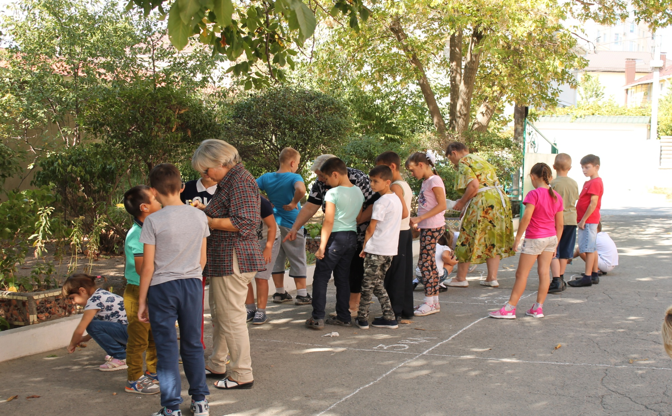
КОНКУРС РИСУНКОВ НА АСФАЛЬТЕ

Slide 7
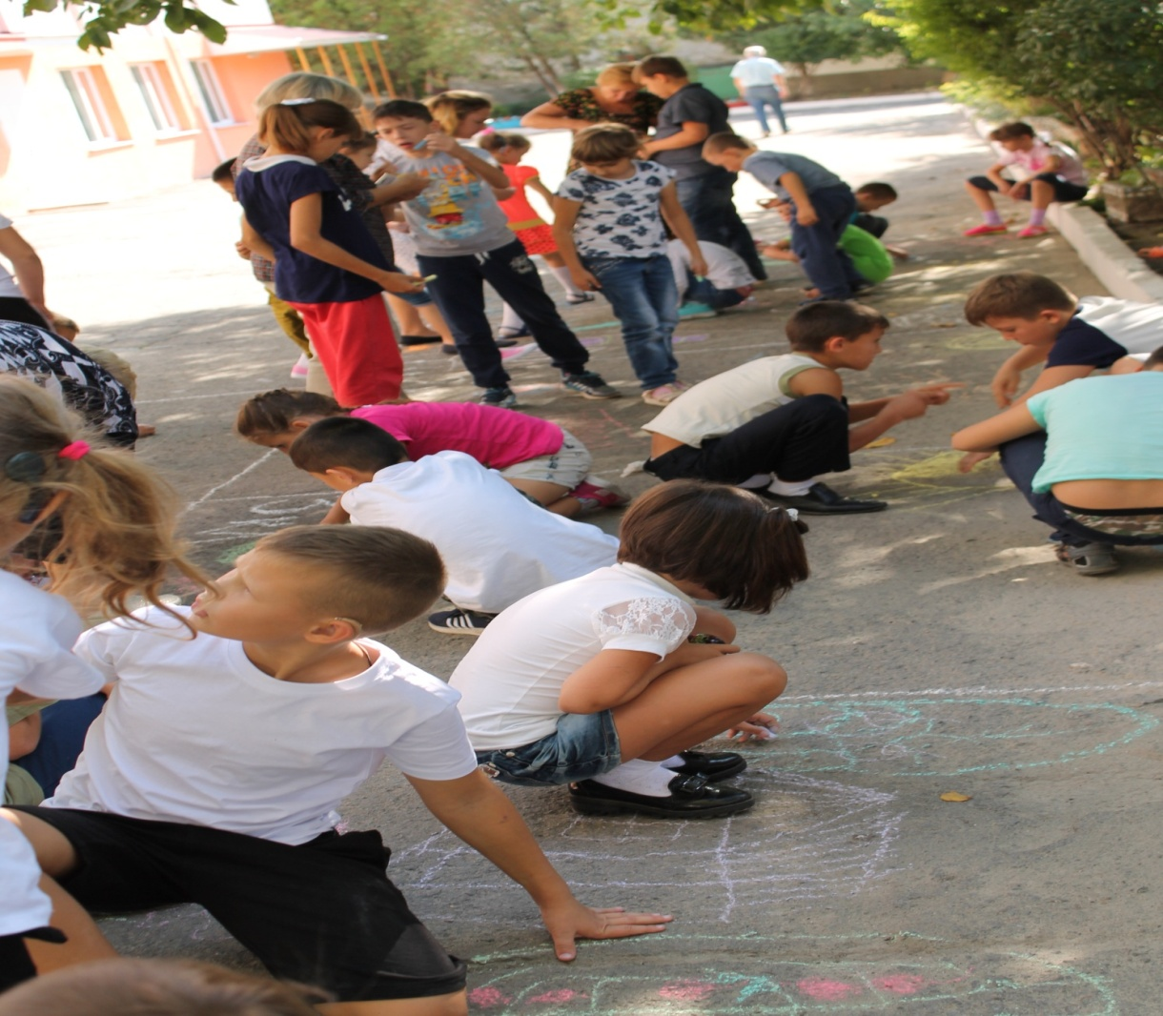

Slide 8
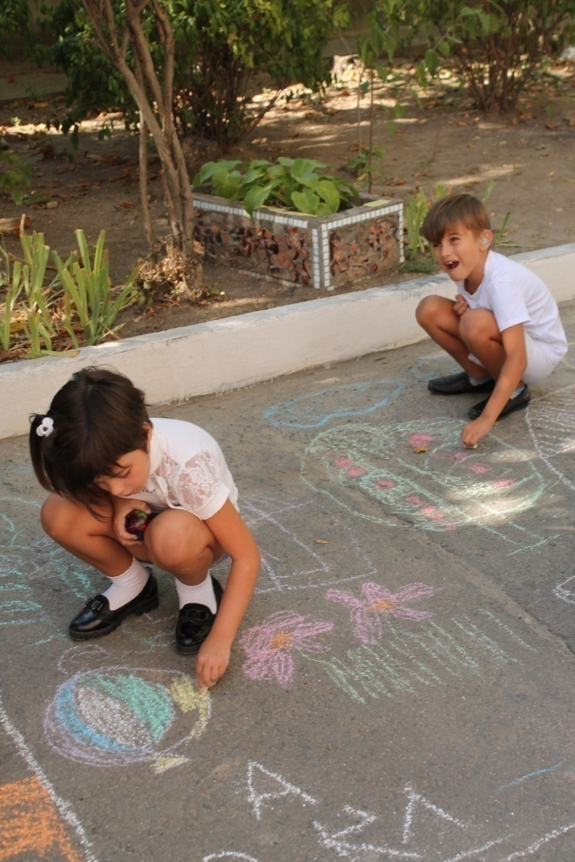
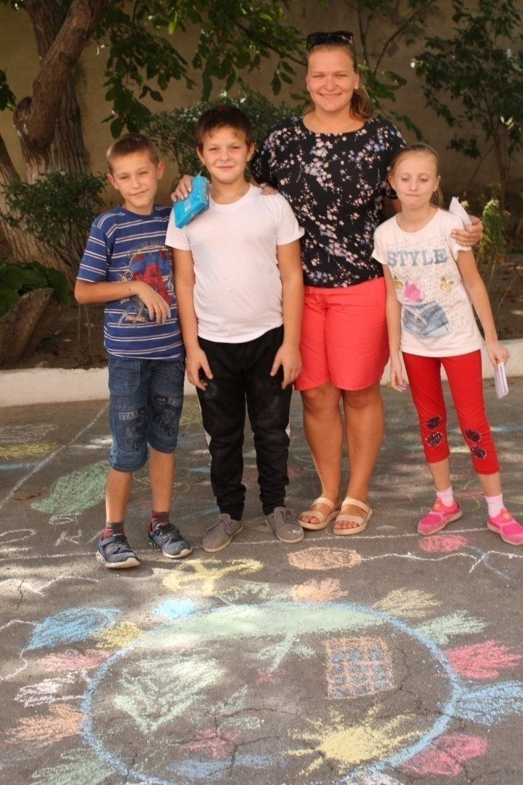
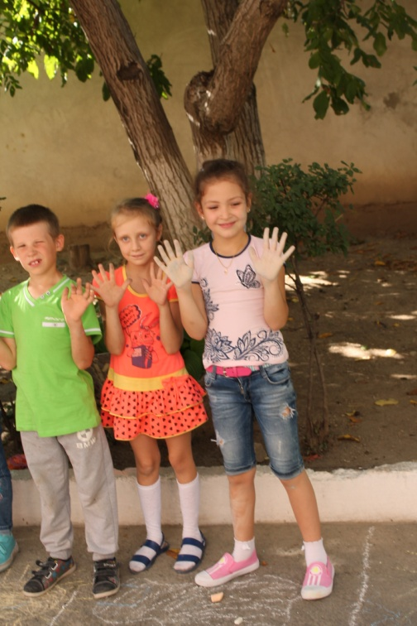

Slide 9
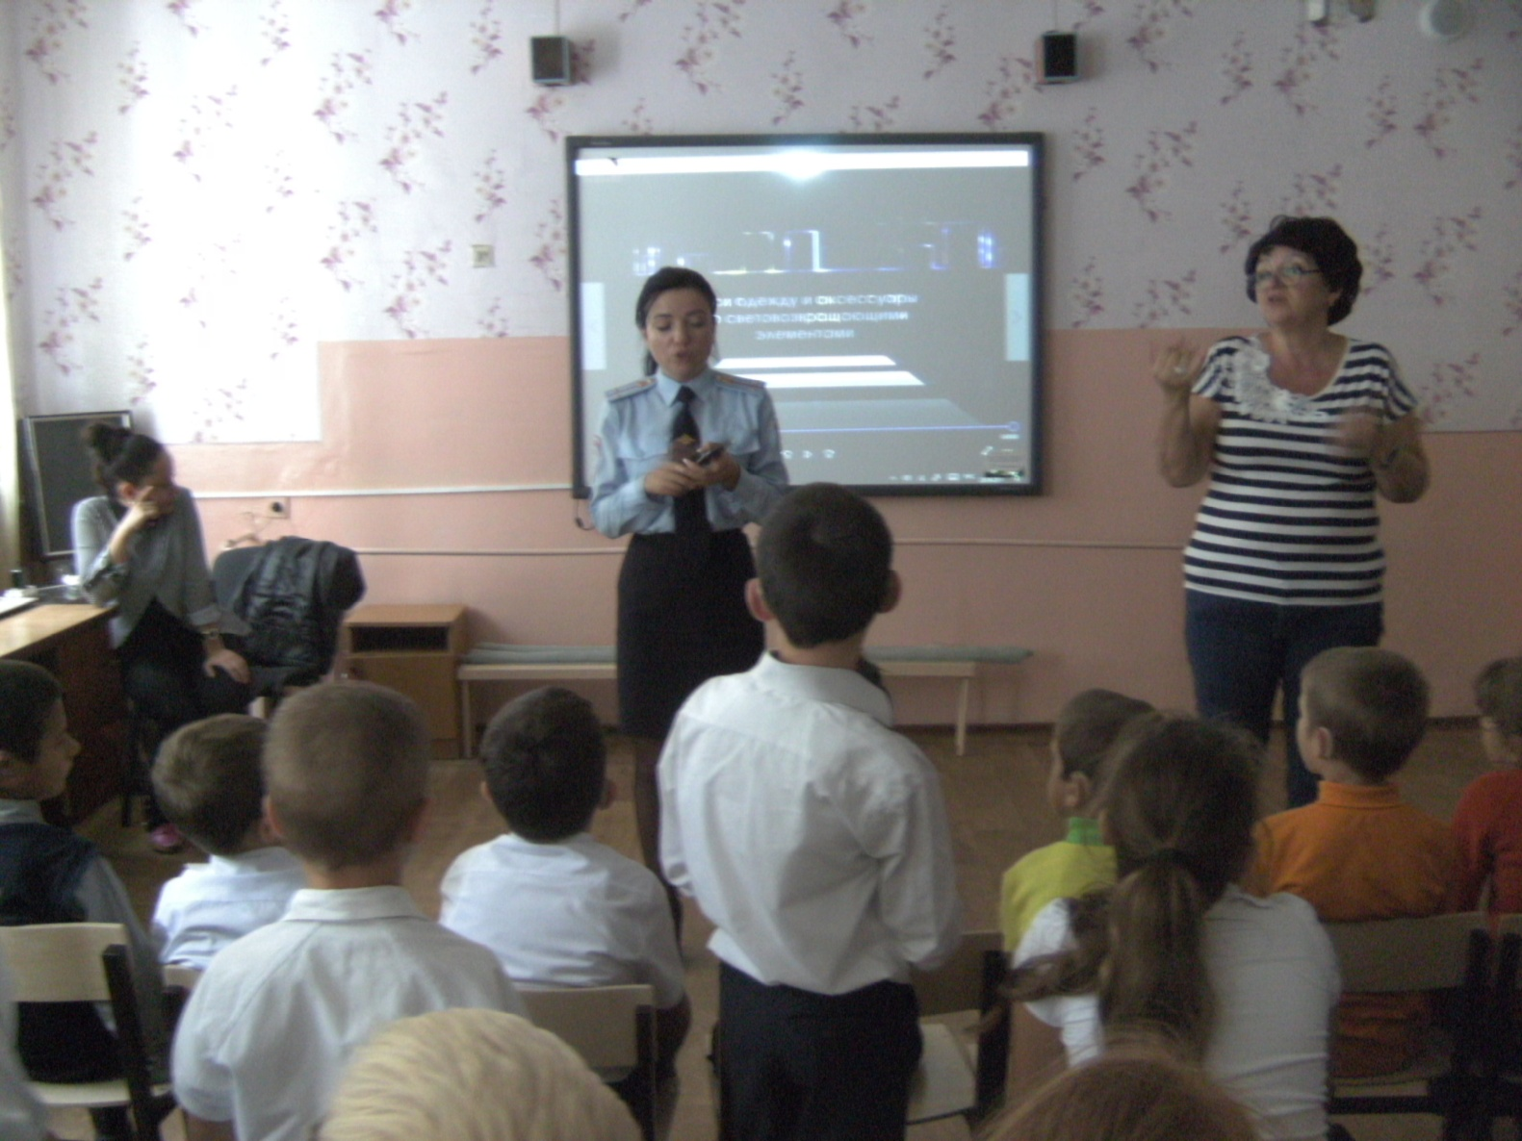
НЕДЕЛЯ БЕЗОПАСНОСТИ

Slide 10
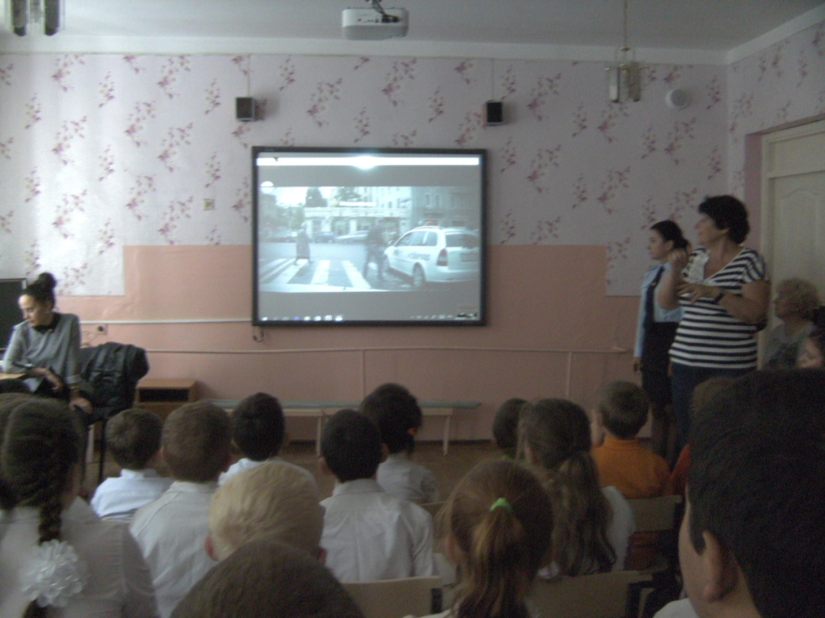

Slide 11
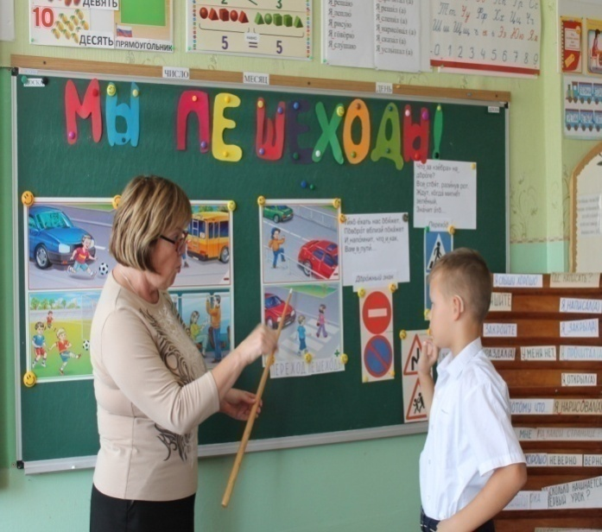
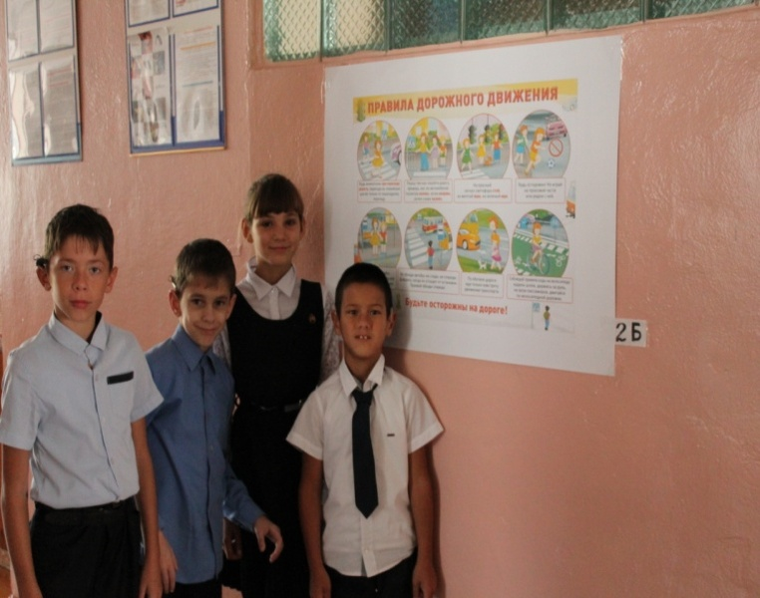
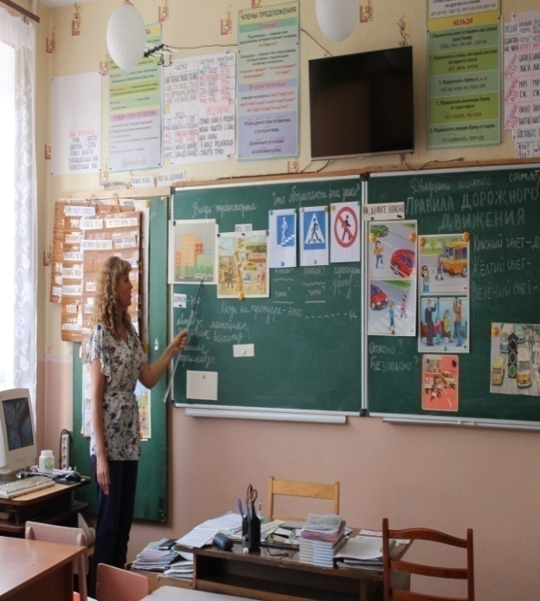
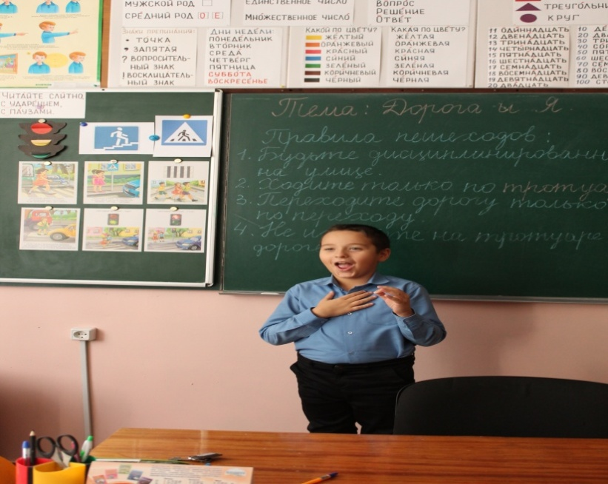

Slide 12
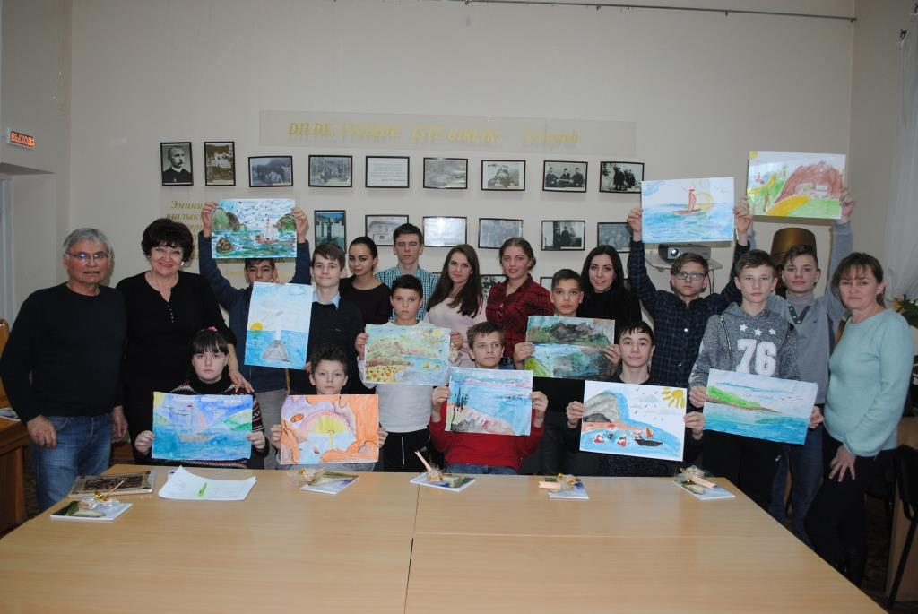
БИБЛИОТЕКА ГАСПРИНСКОГО

Slide 13
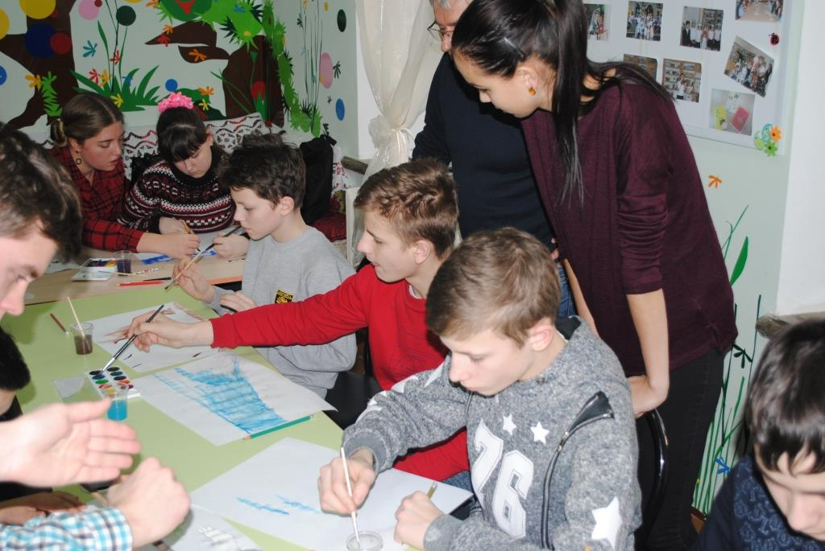

Slide 14
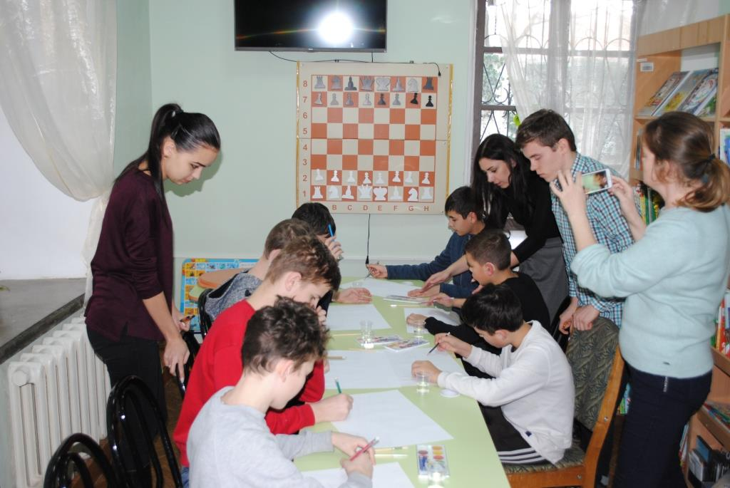

Slide 15
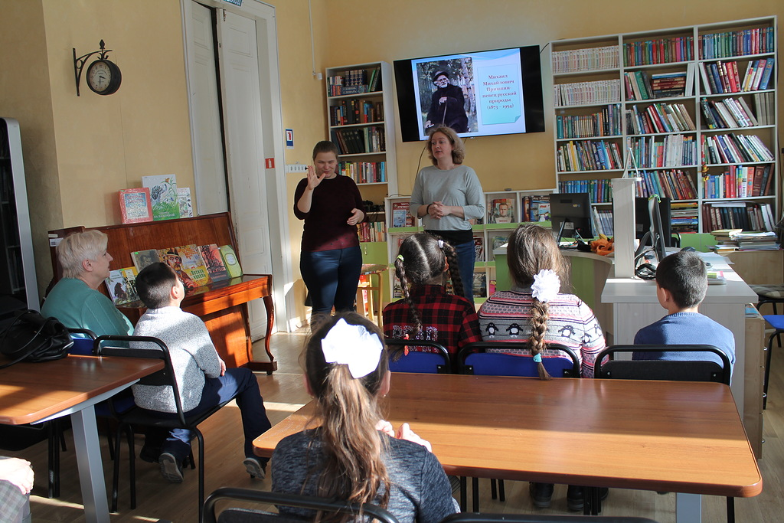
БИБЛИОТЕКА ОРЛОВА

Slide 16
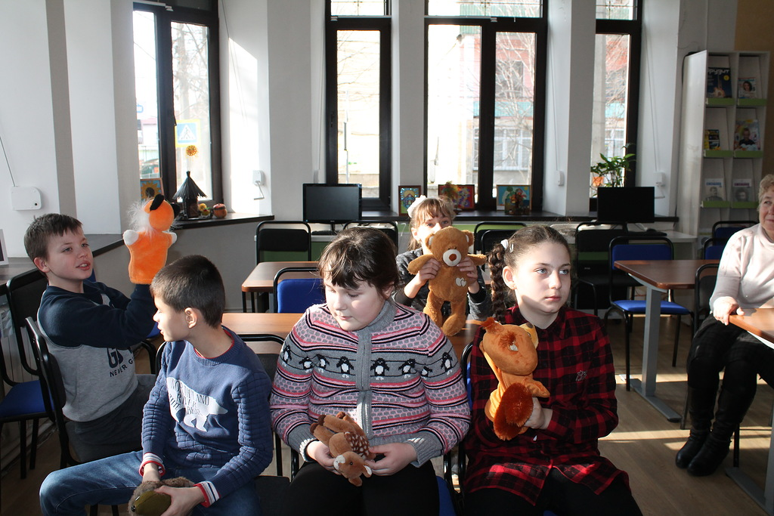

Slide 17
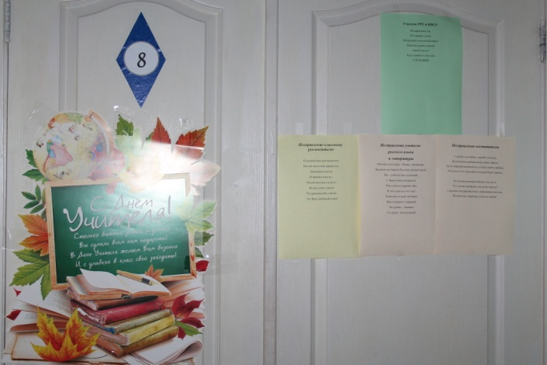
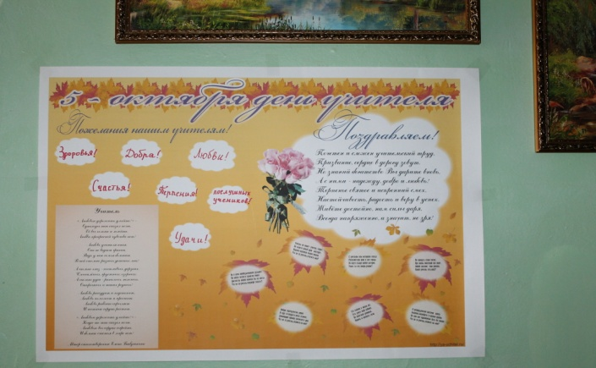
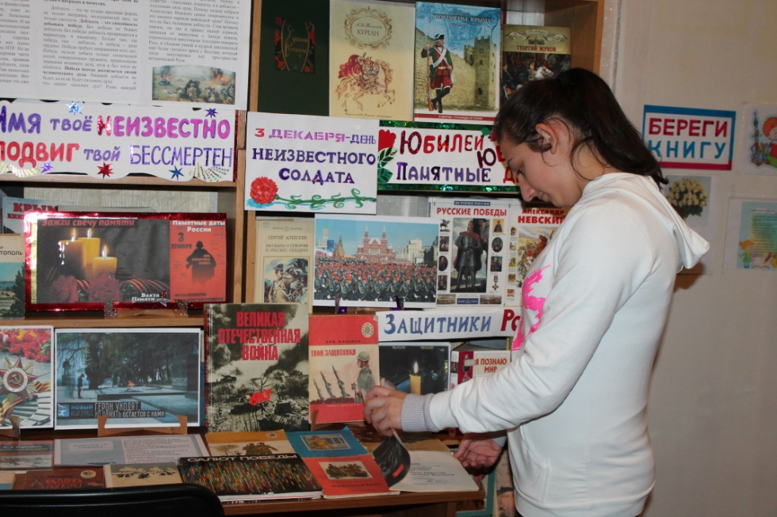
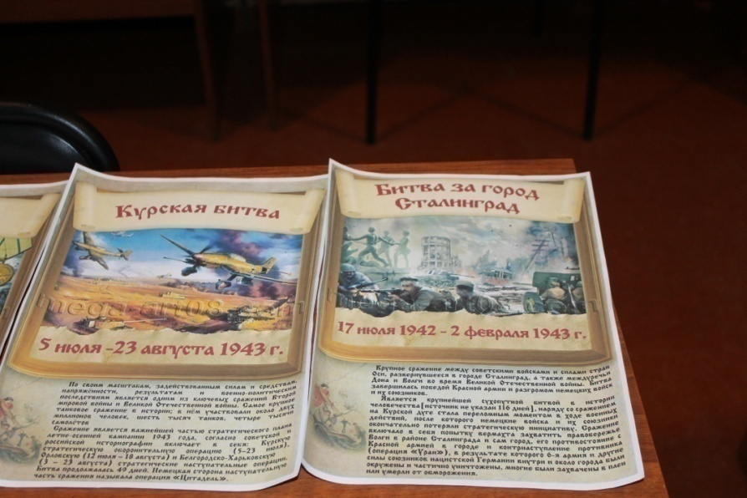
Школьные выставки и стенгазеты

Slide 18
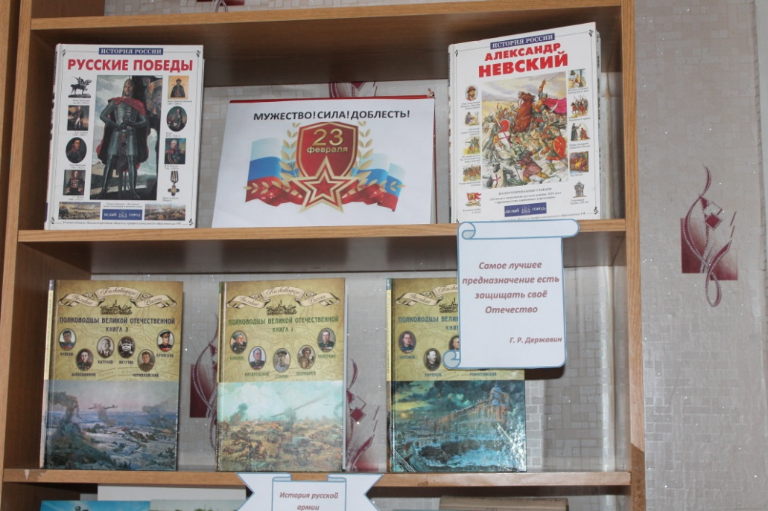
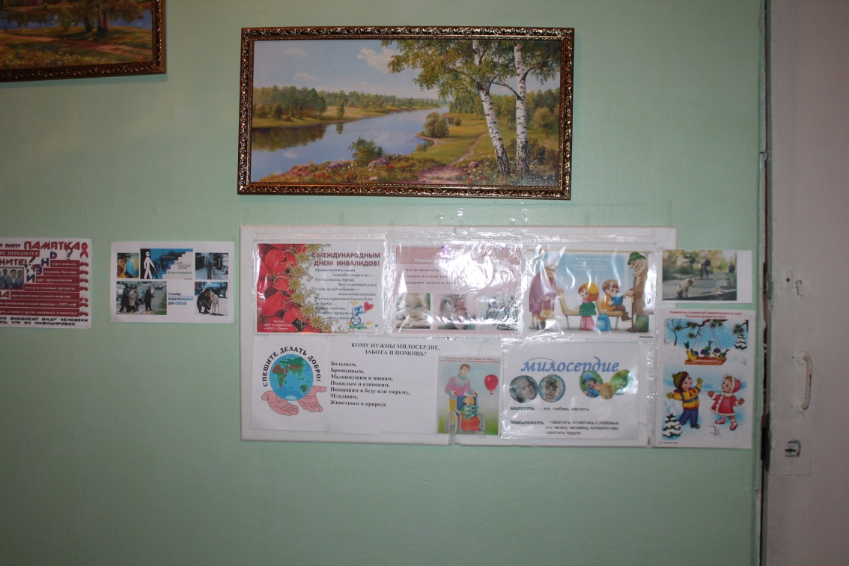

Slide 19
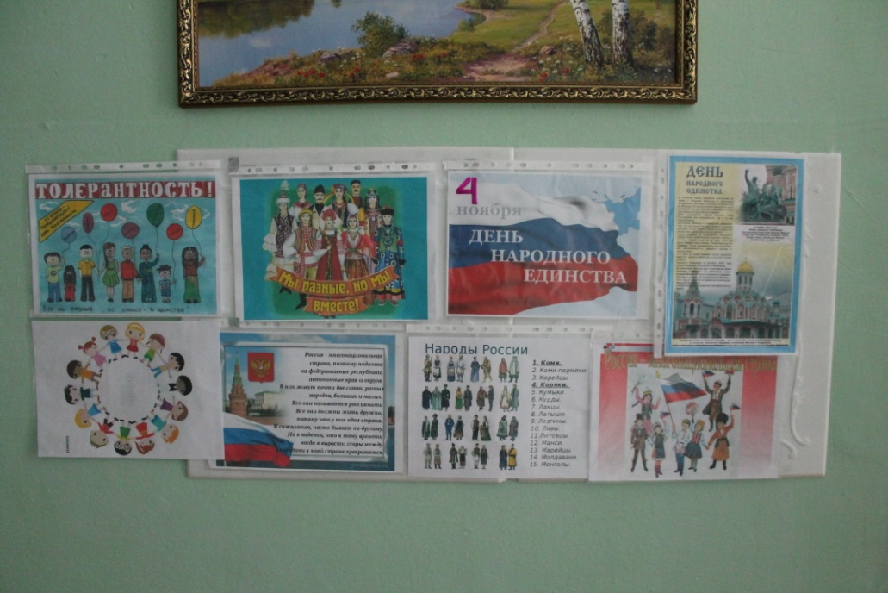
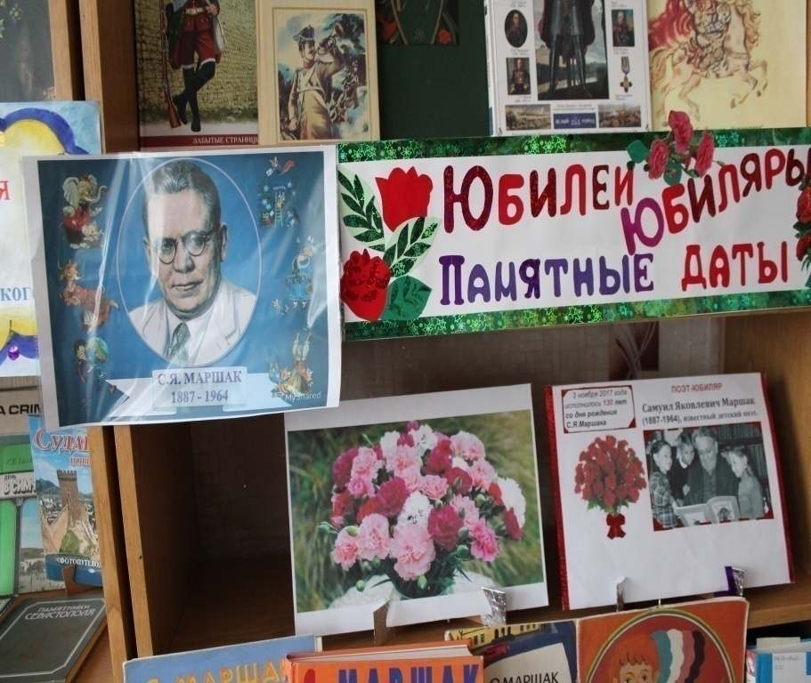
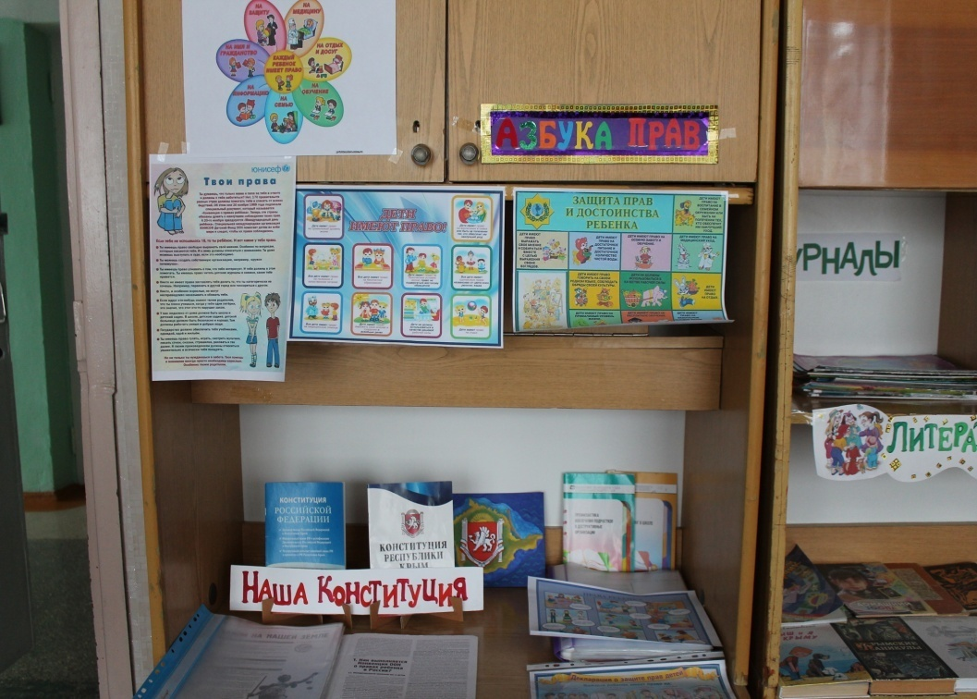

Slide 20
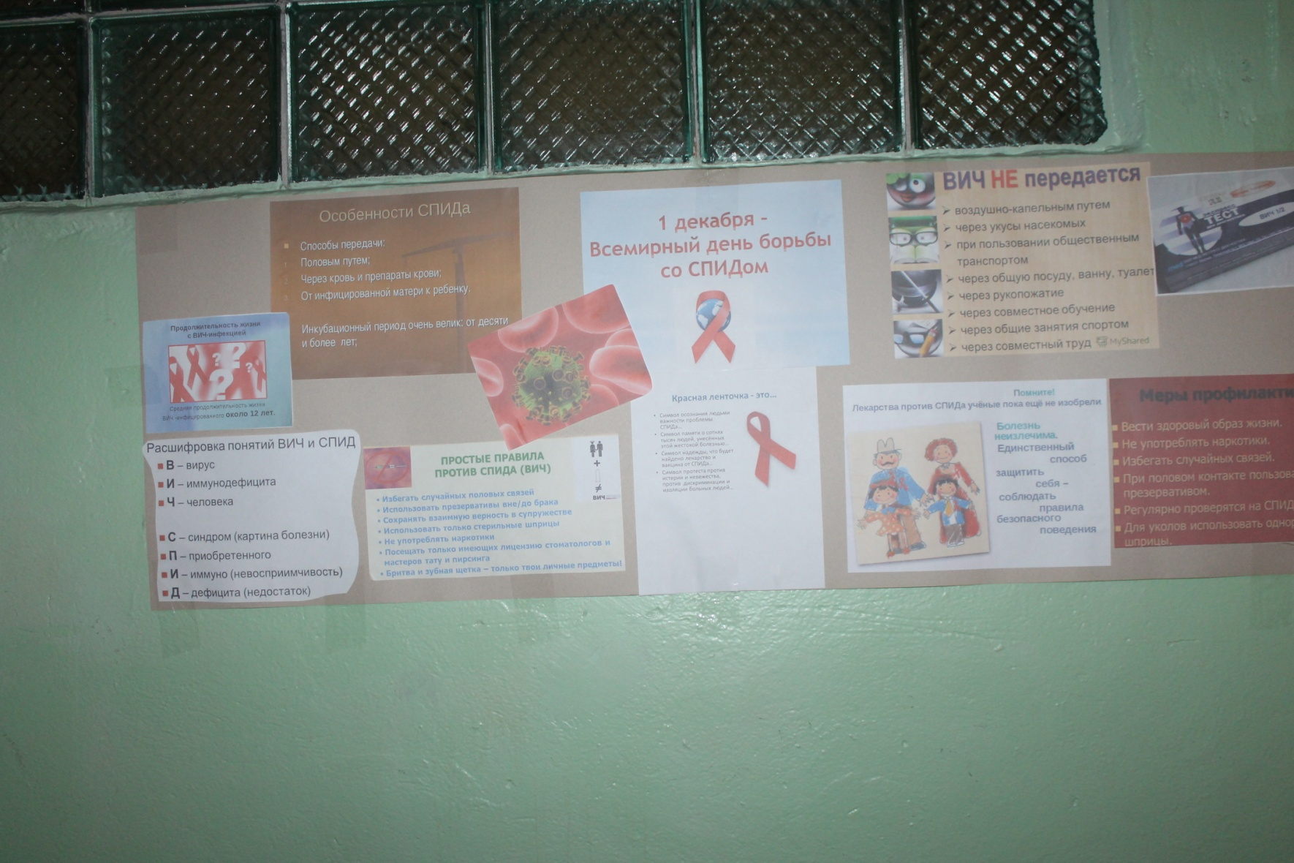

Slide 21
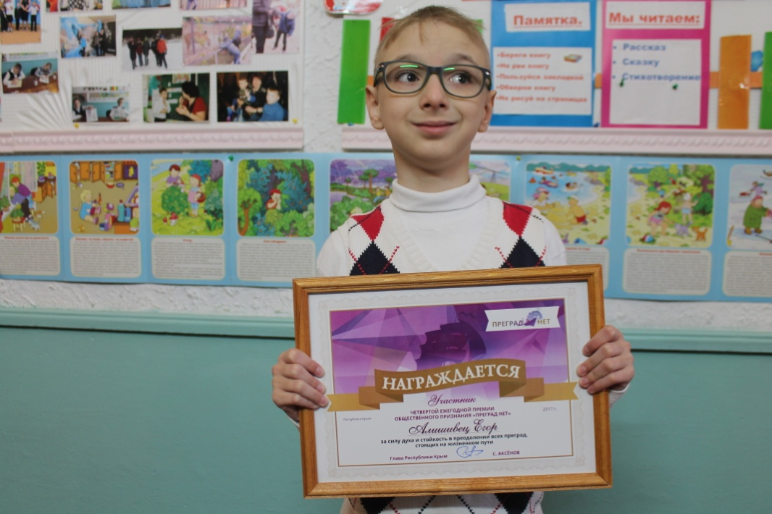
УЧАСТИЕ В КОНКУРСЕ «ПРЕГРАД.НЕТ»

Slide 22
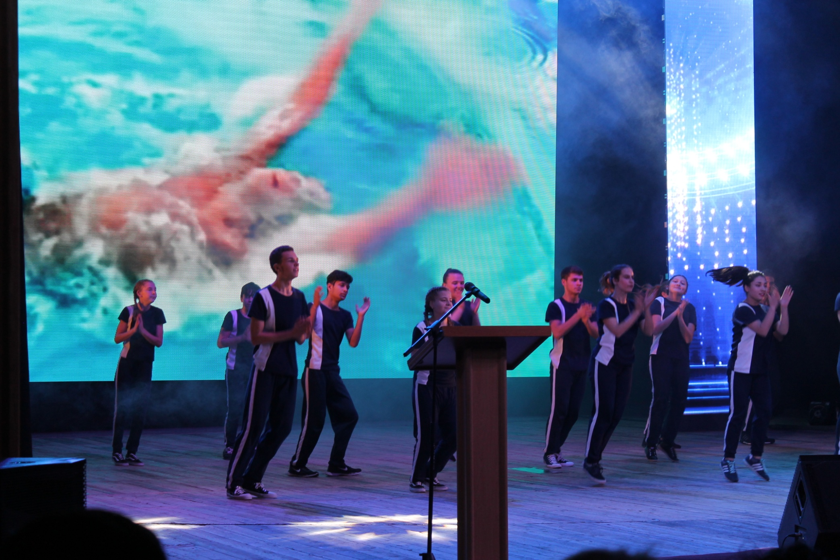

Slide 23
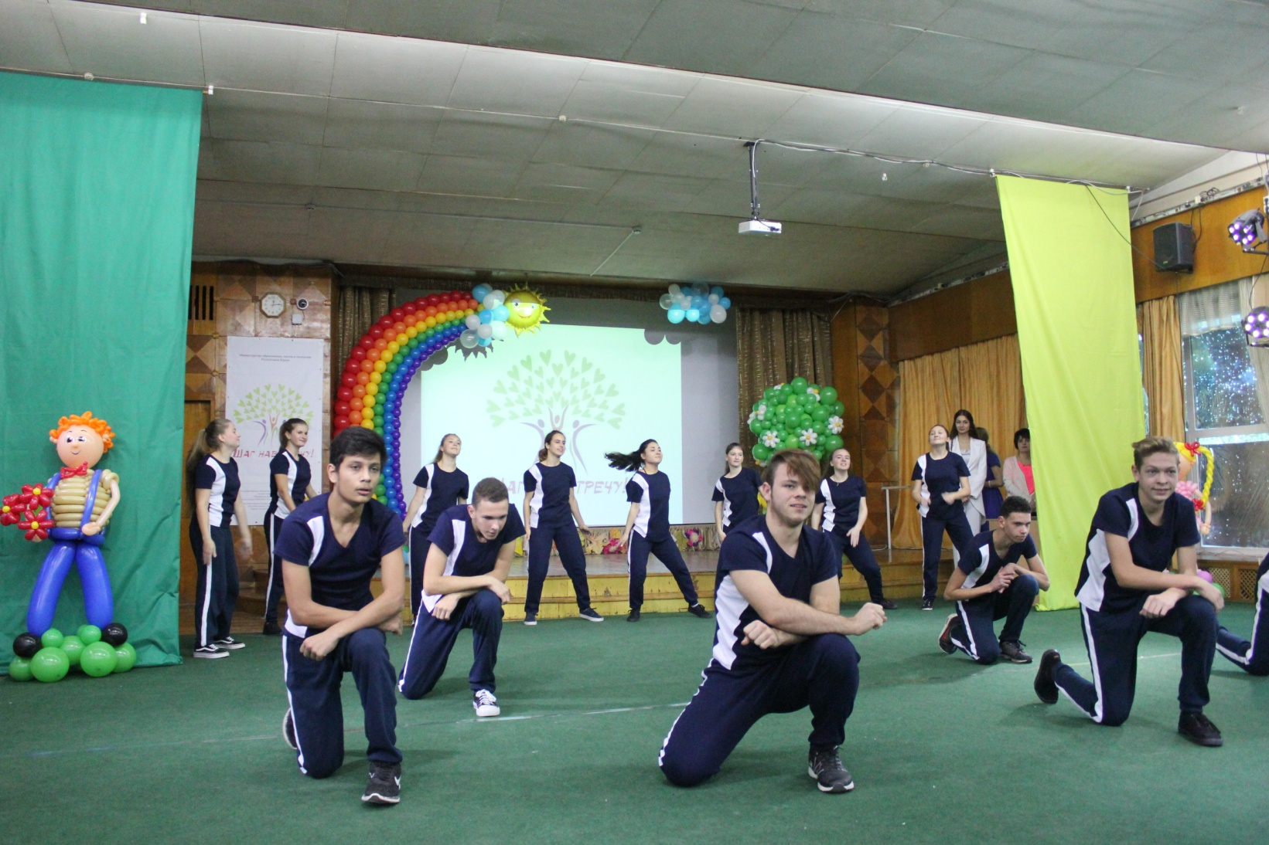
ШАГ НАВСТРЕЧУ

Slide 24
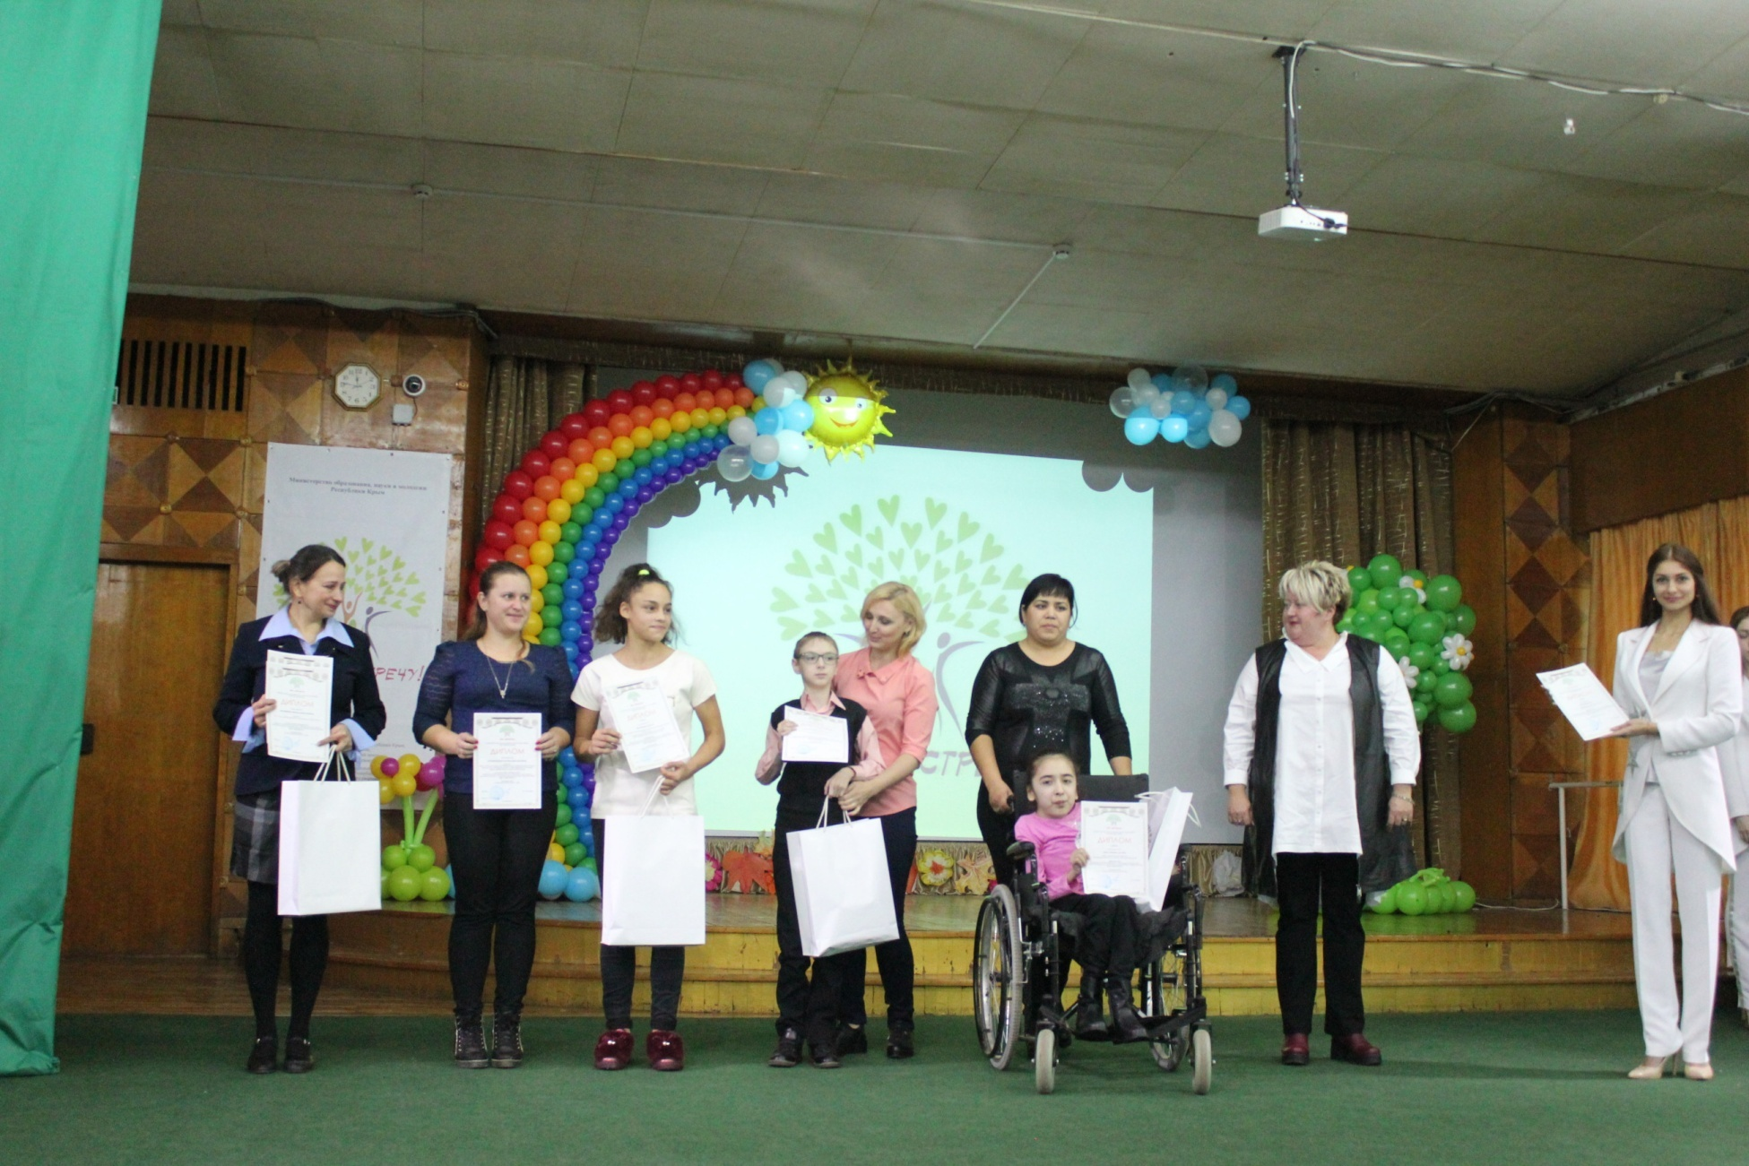

Slide 25
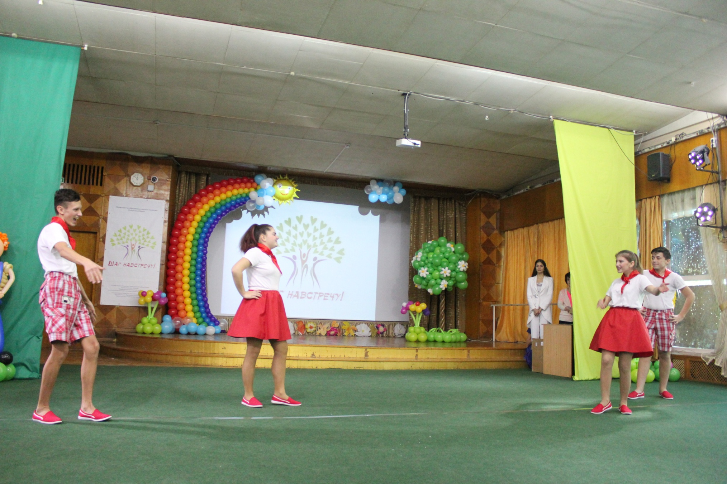

Slide 26
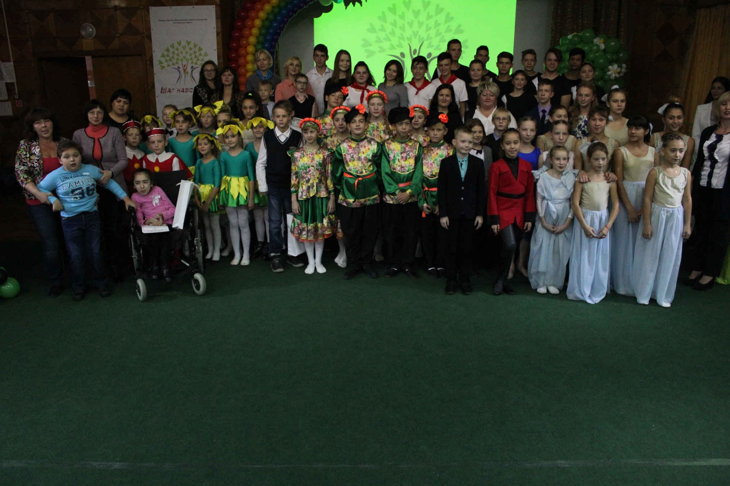

Slide 27
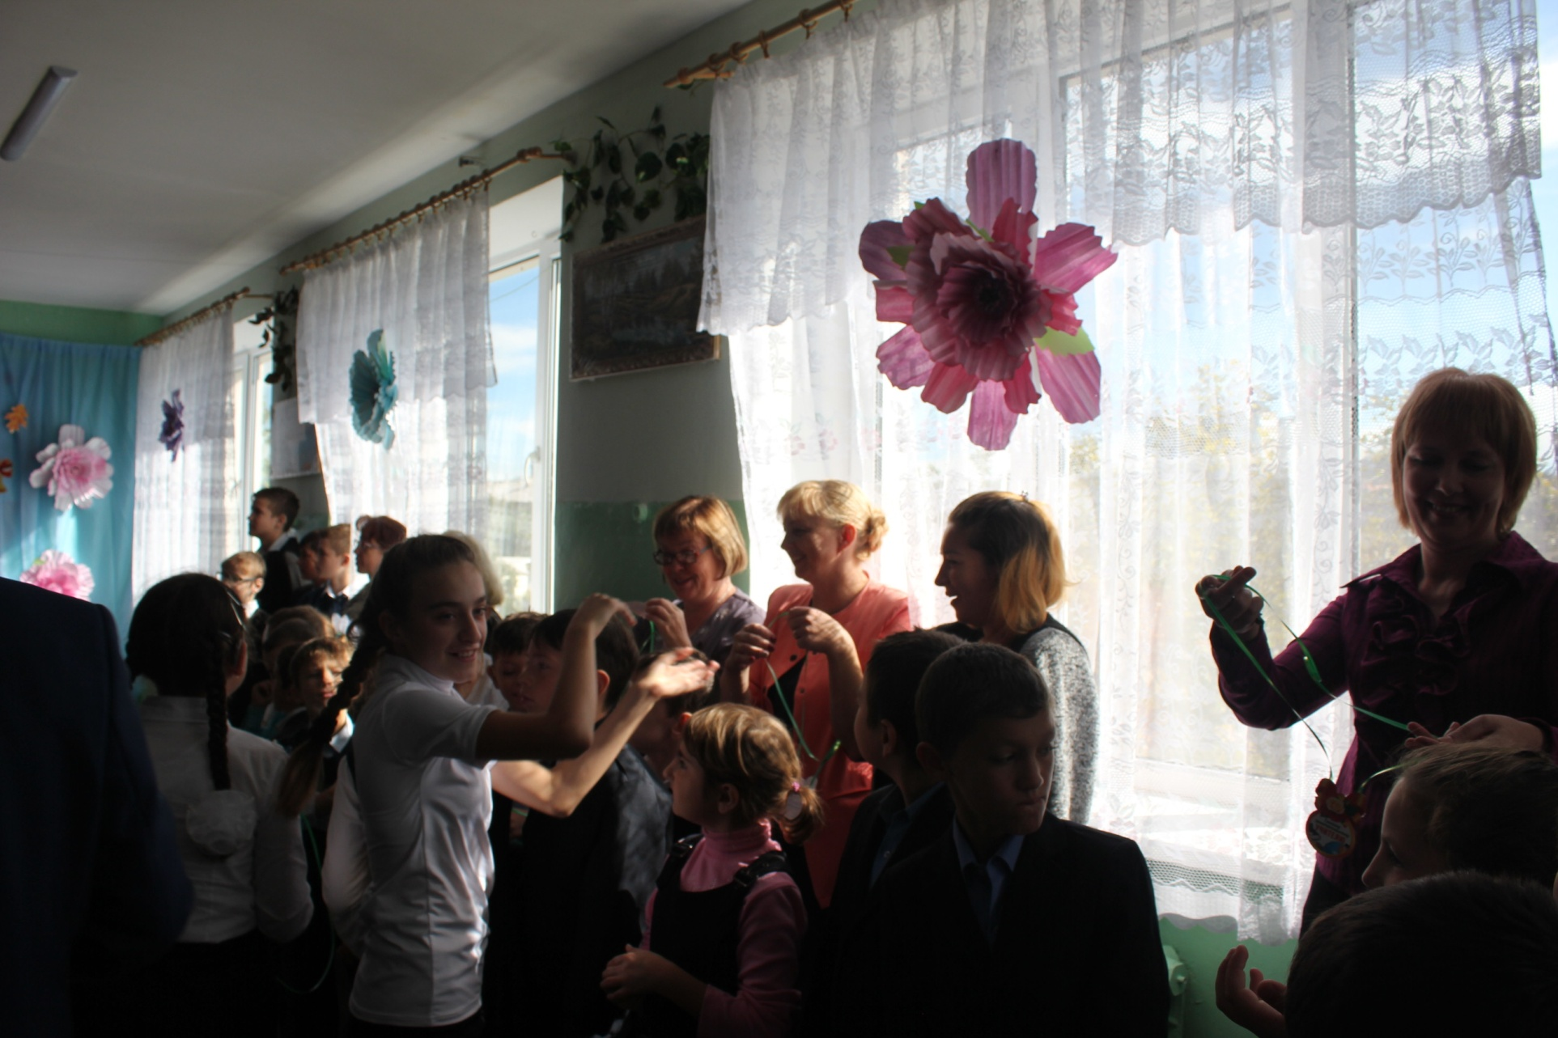
ДЕНЬ УЧИТЕЛЯ

Slide 28
УСТНО - ЖЕСТОВЫЙ ЖУРНАЛ

Slide 29
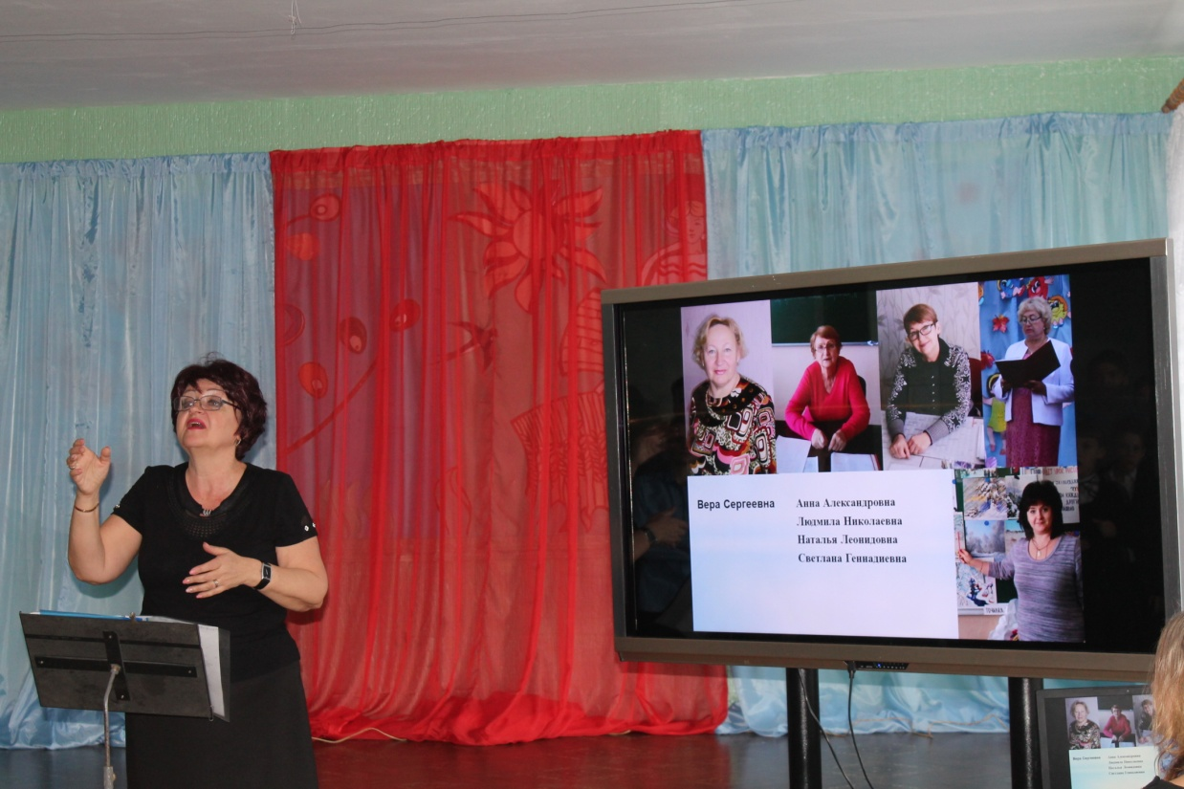
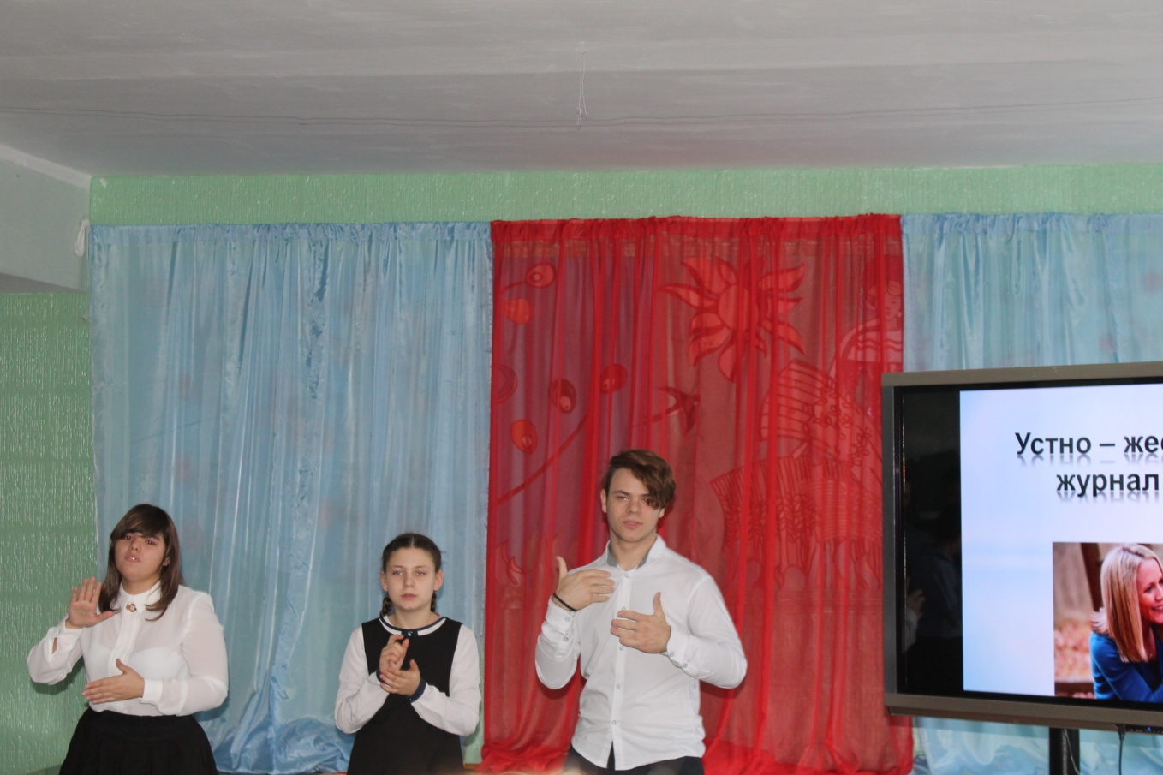

Slide 30
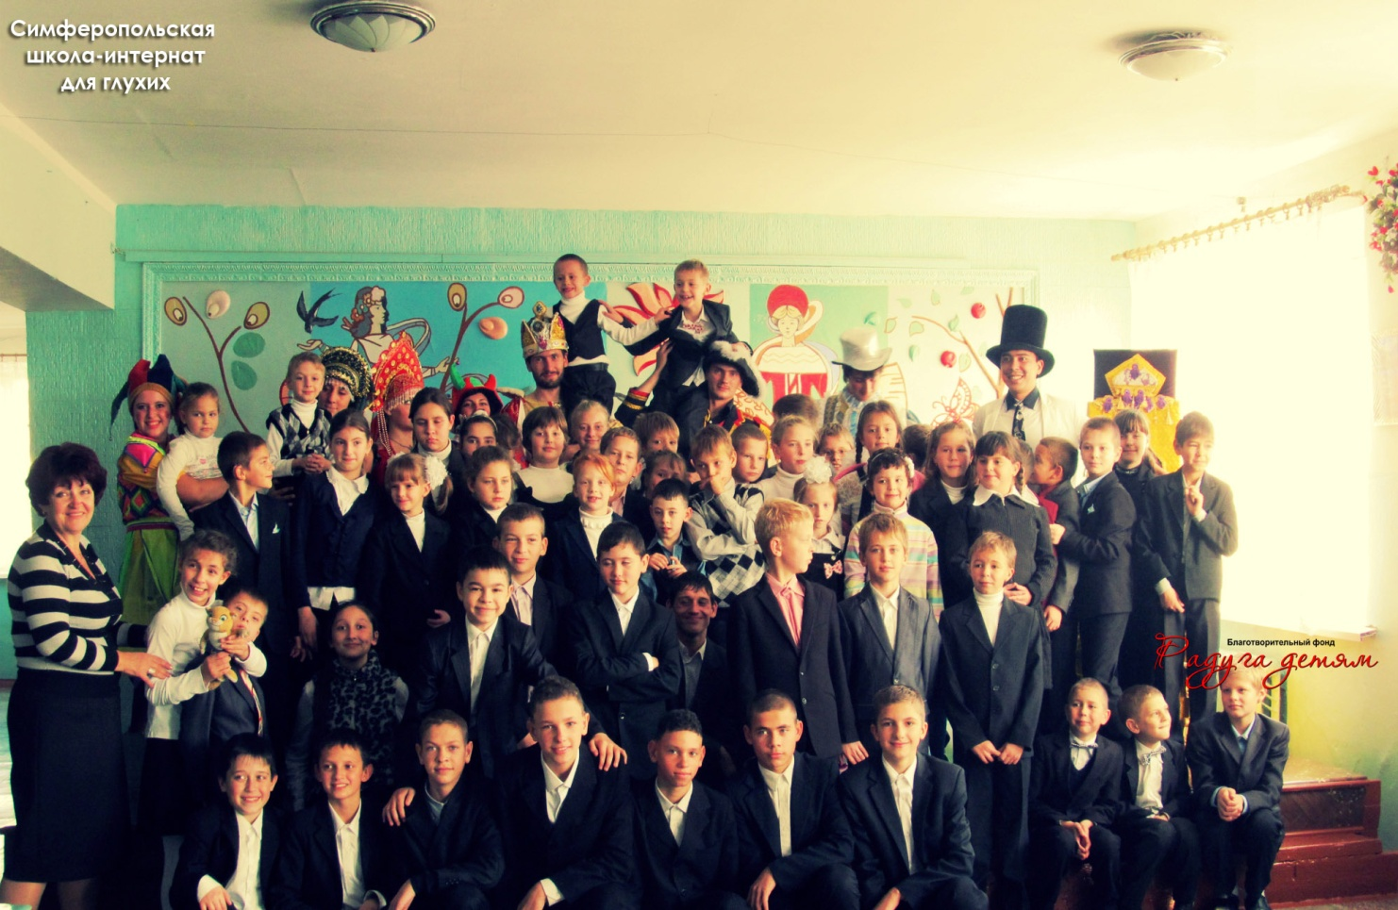
РАДУГА ДЕТЯМ

Slide 31
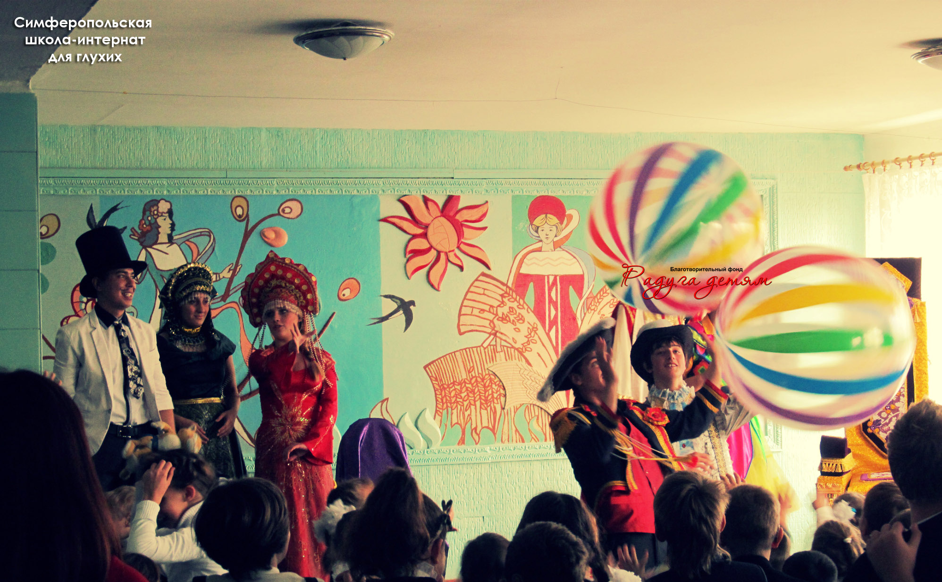

Slide 32
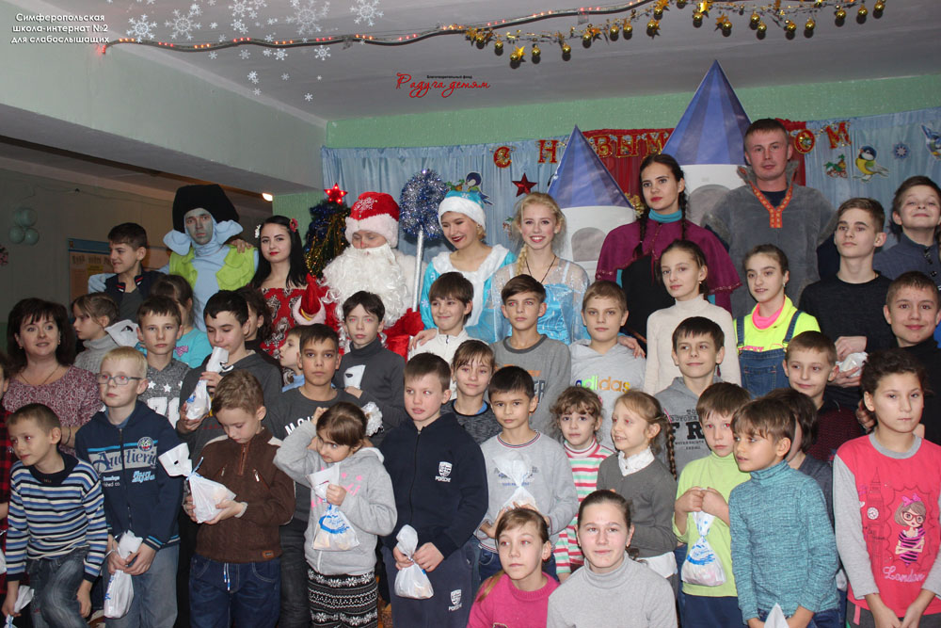

Slide 33
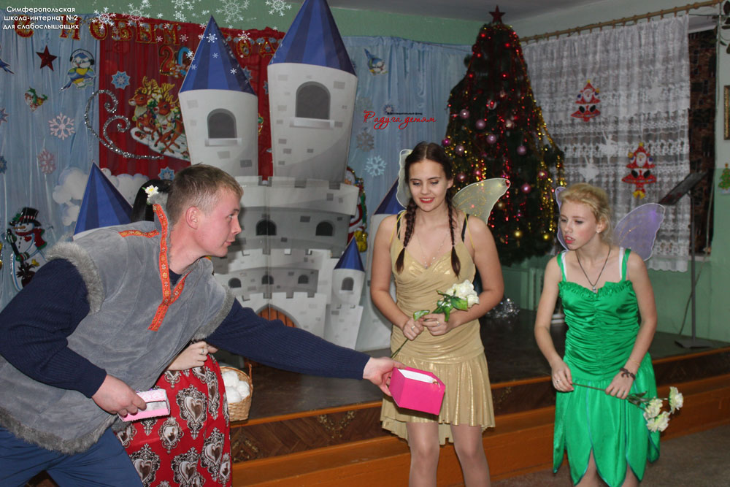

Slide 34
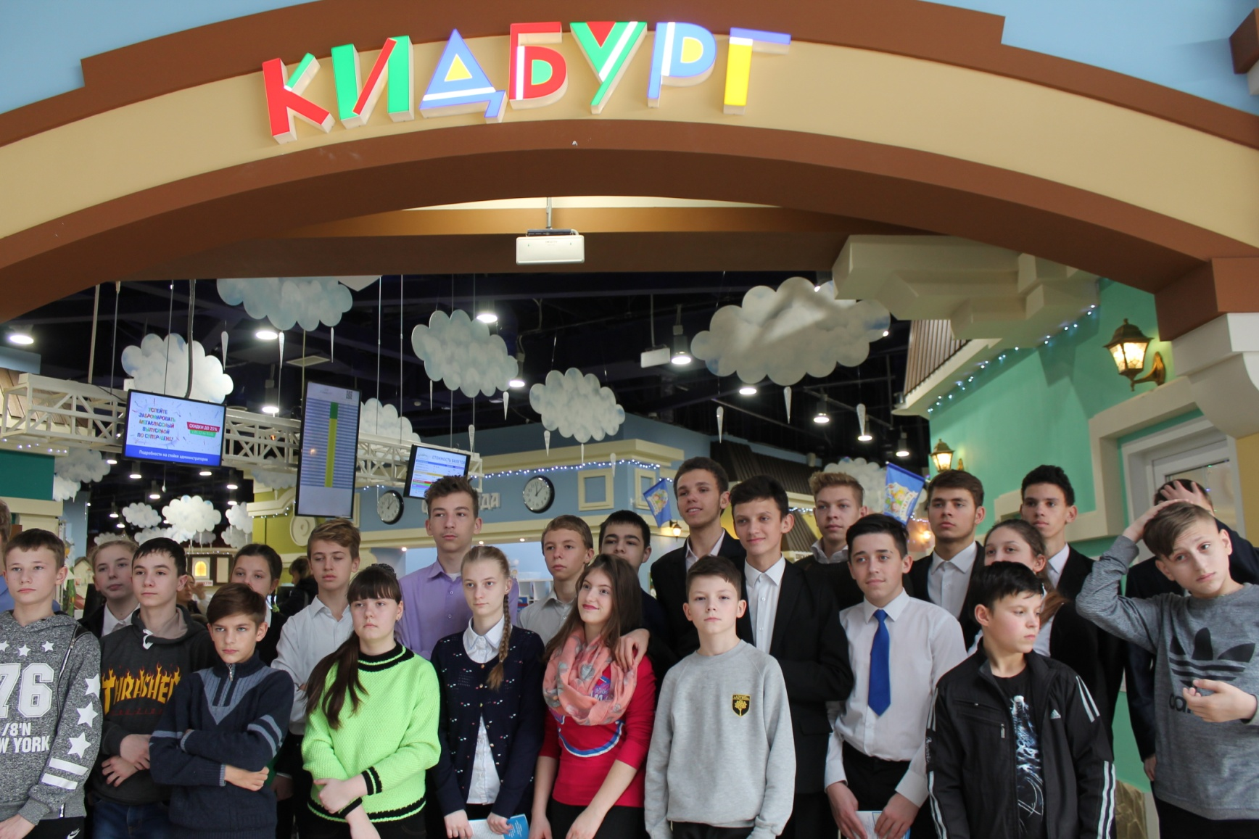
ГОРОД ПРОФЕССИЙ «КИДБУРГ»

Slide 35
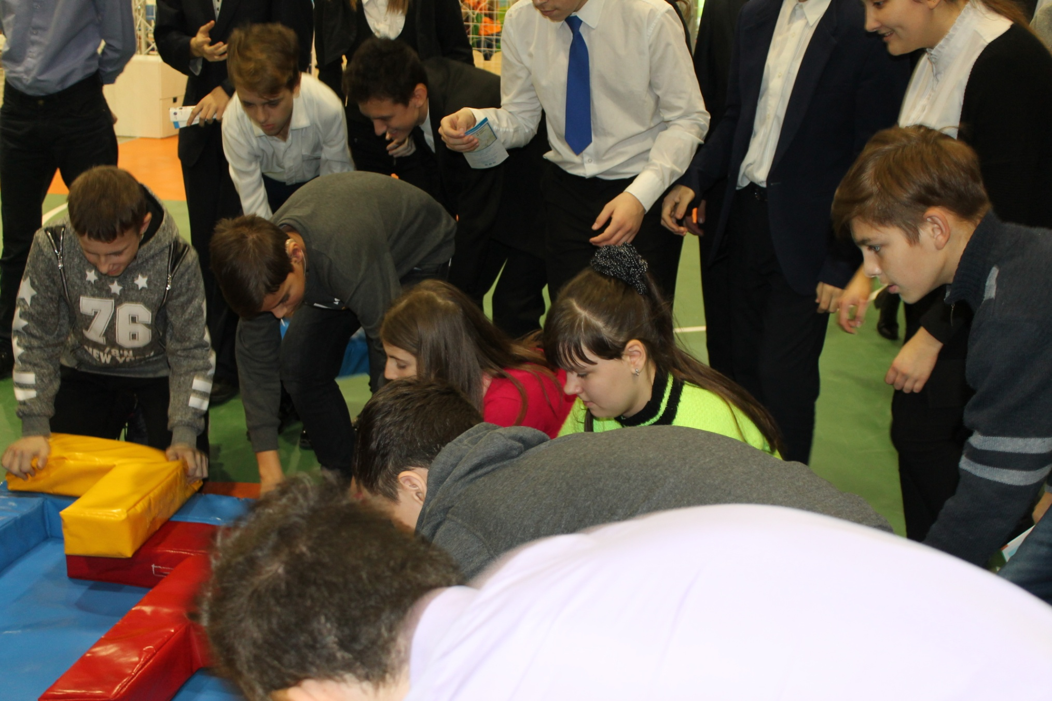

Slide 36
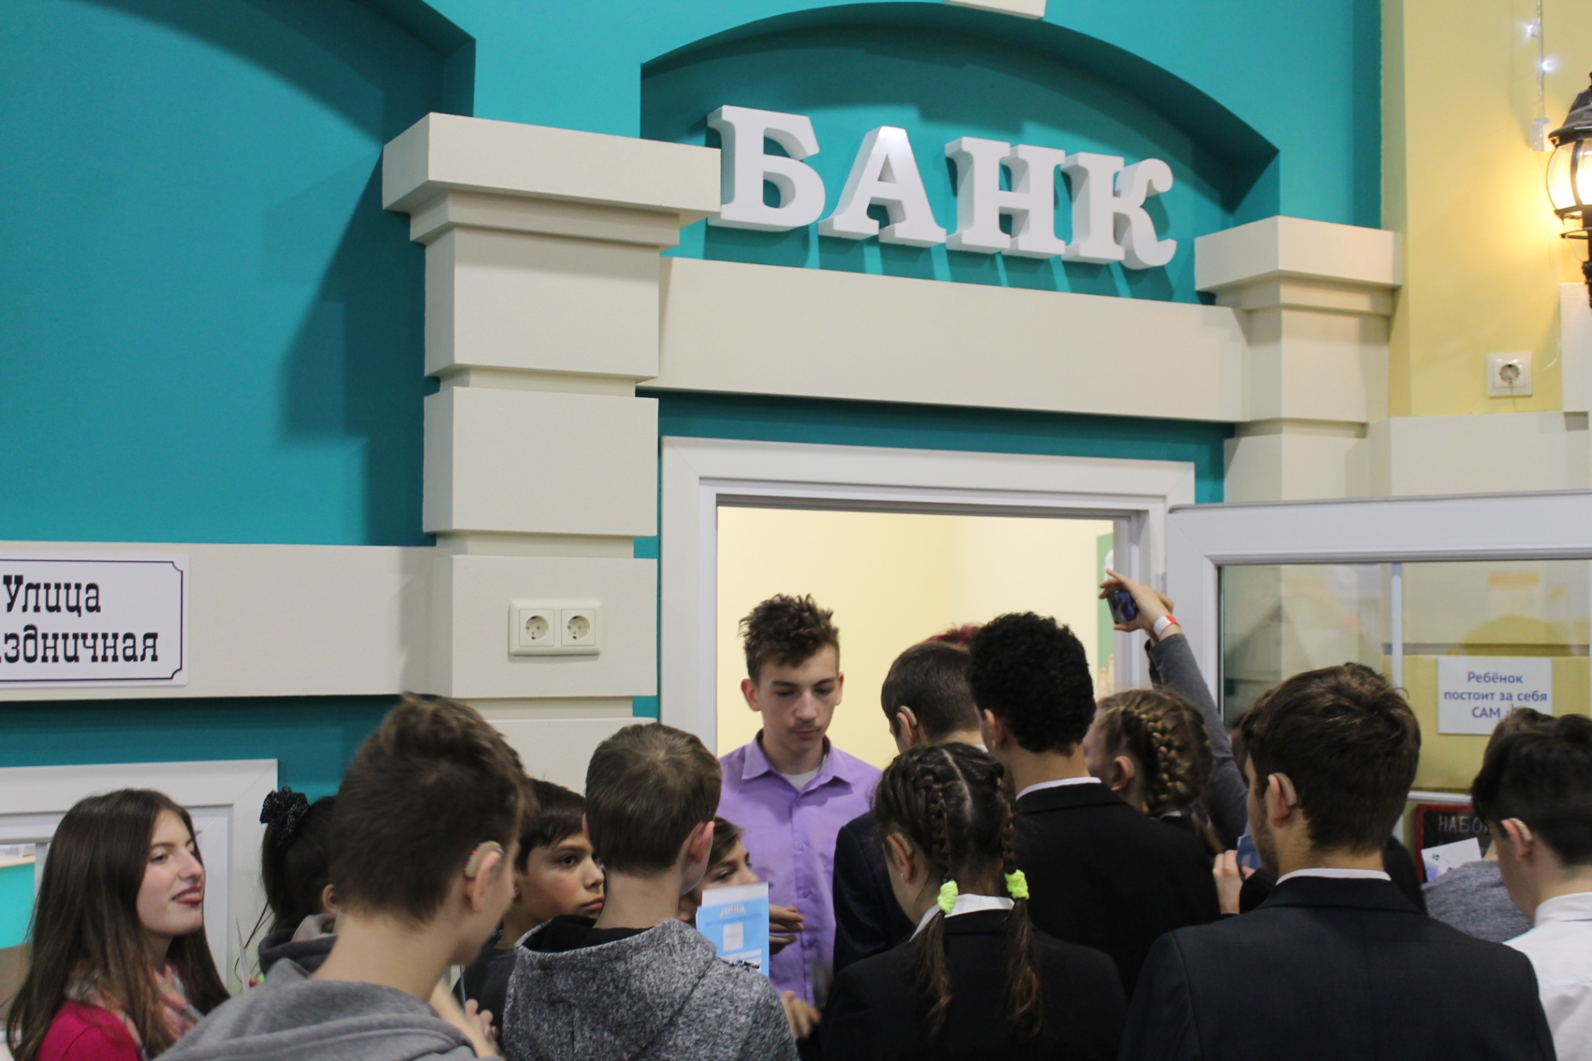

Slide 37
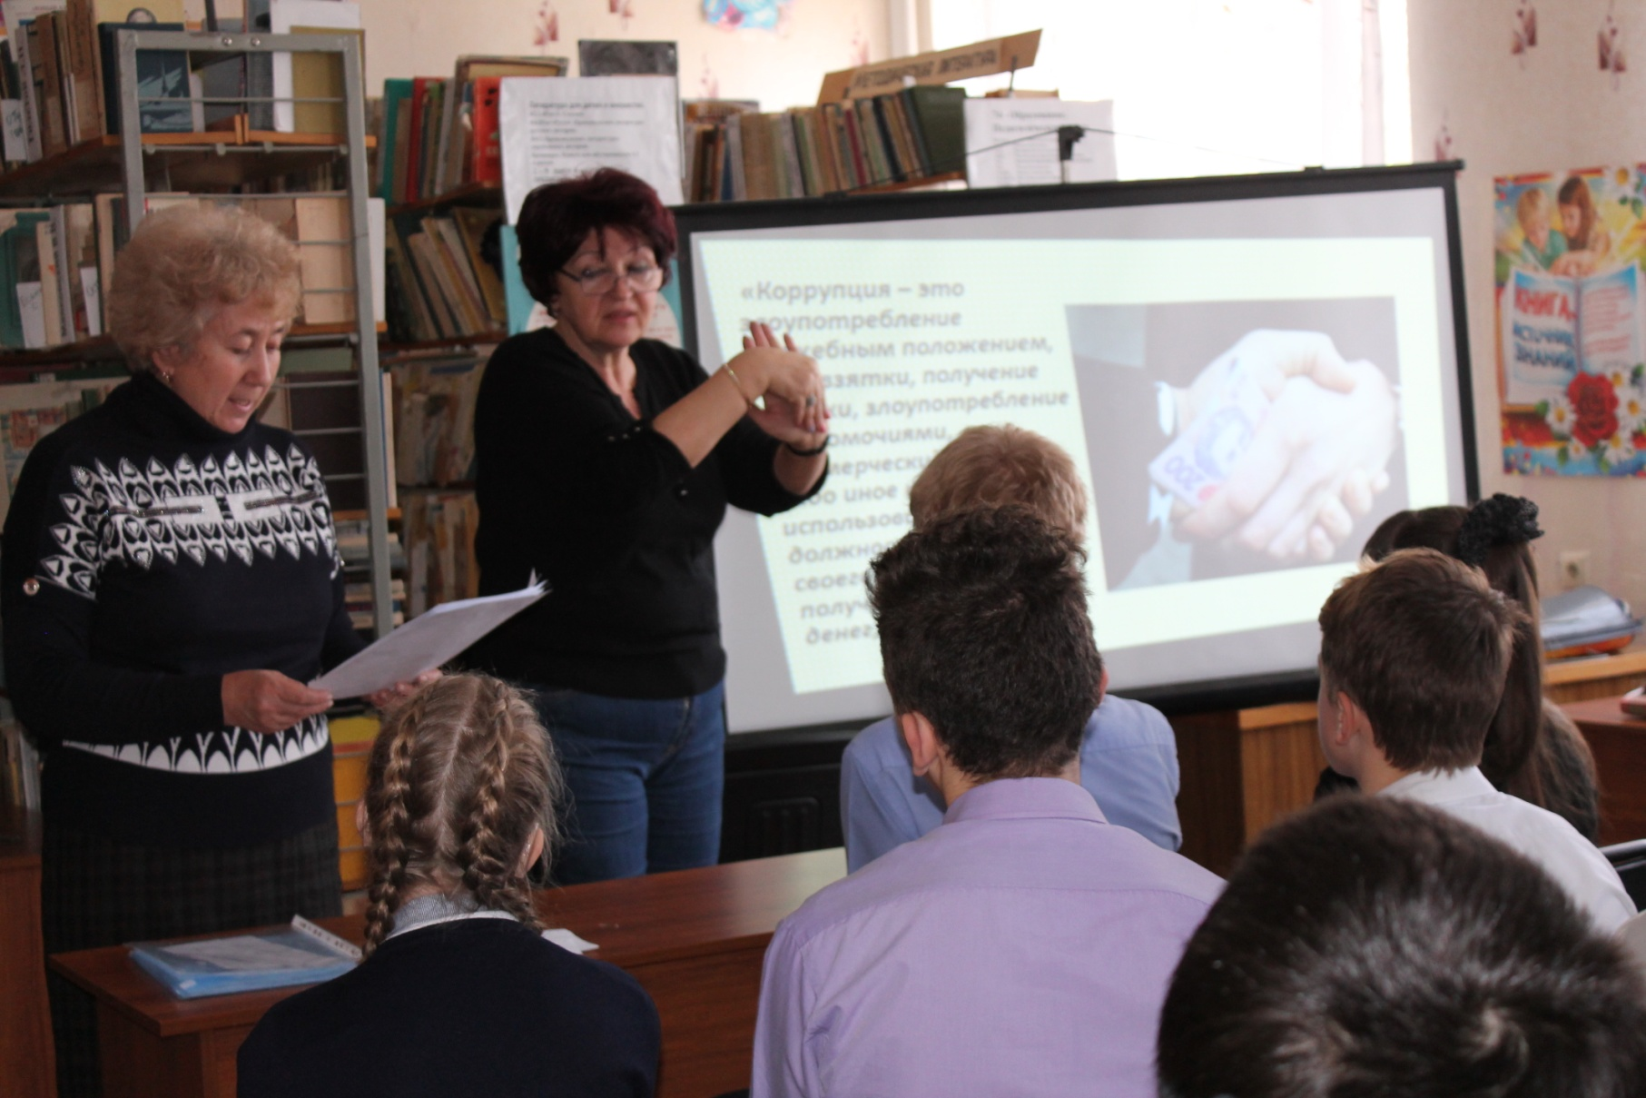
ШКОЛЬНЫЕ БЕСЕДЫ, ИНТЕРНЕТ УРОКИ

Slide 38
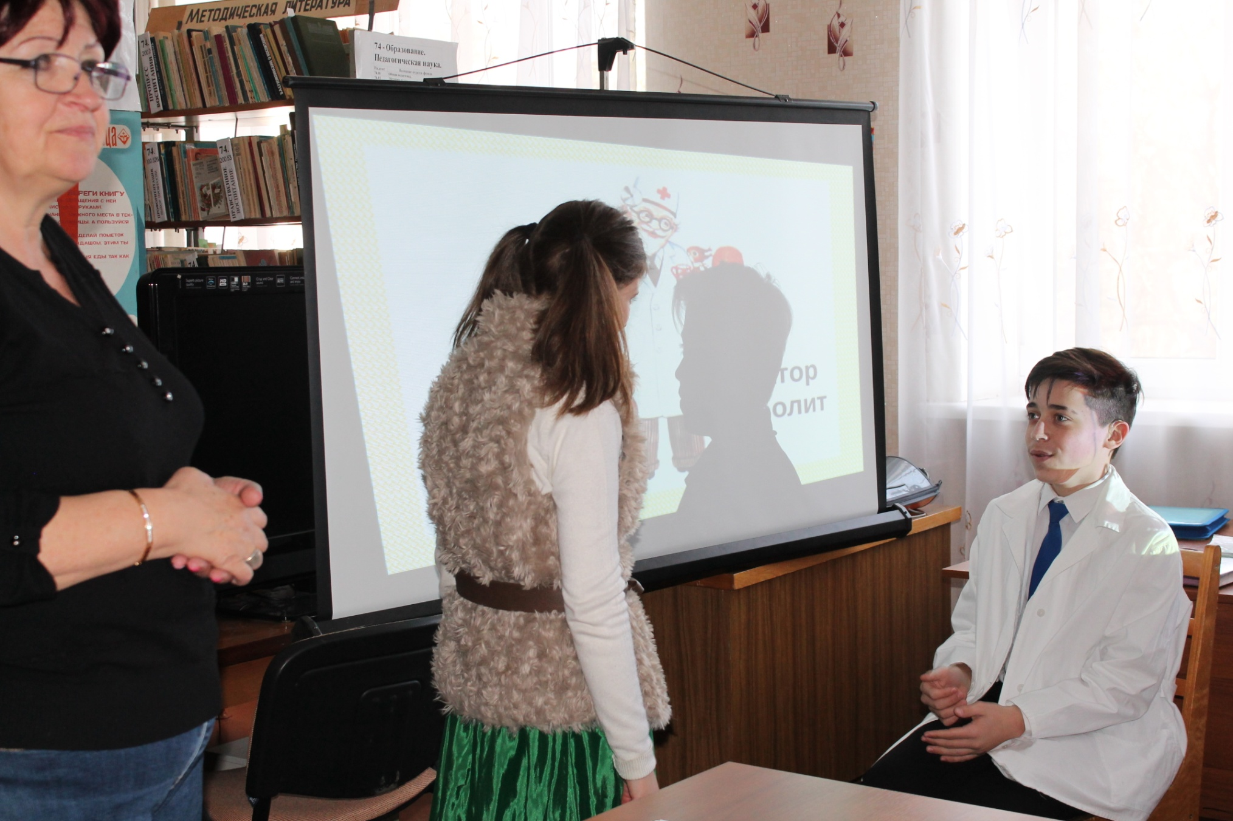

Slide 39
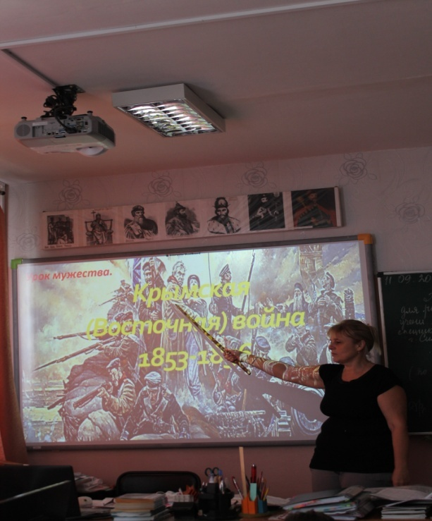

Slide 40
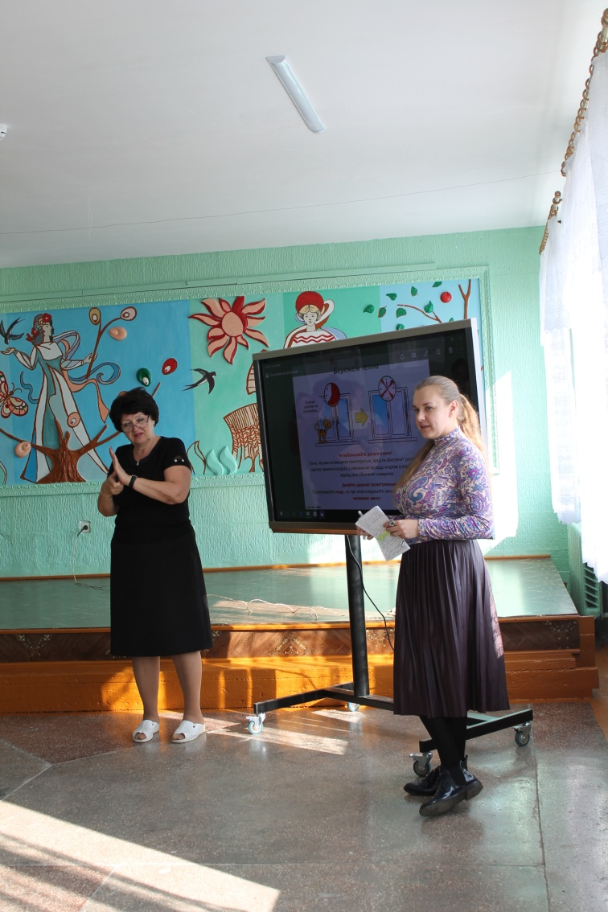
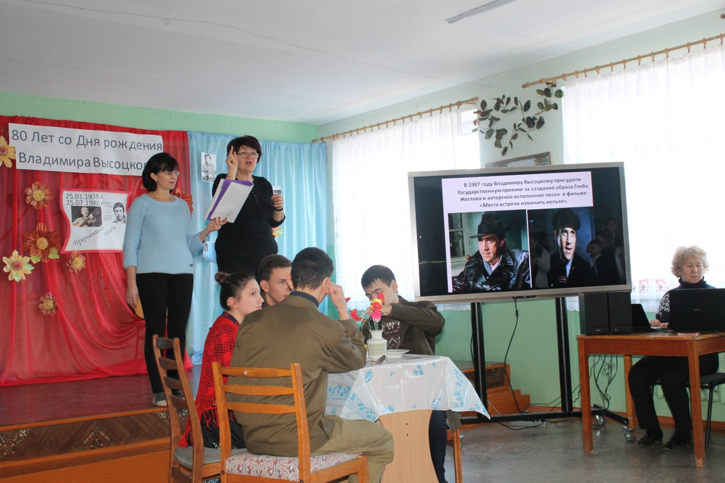

Slide 41
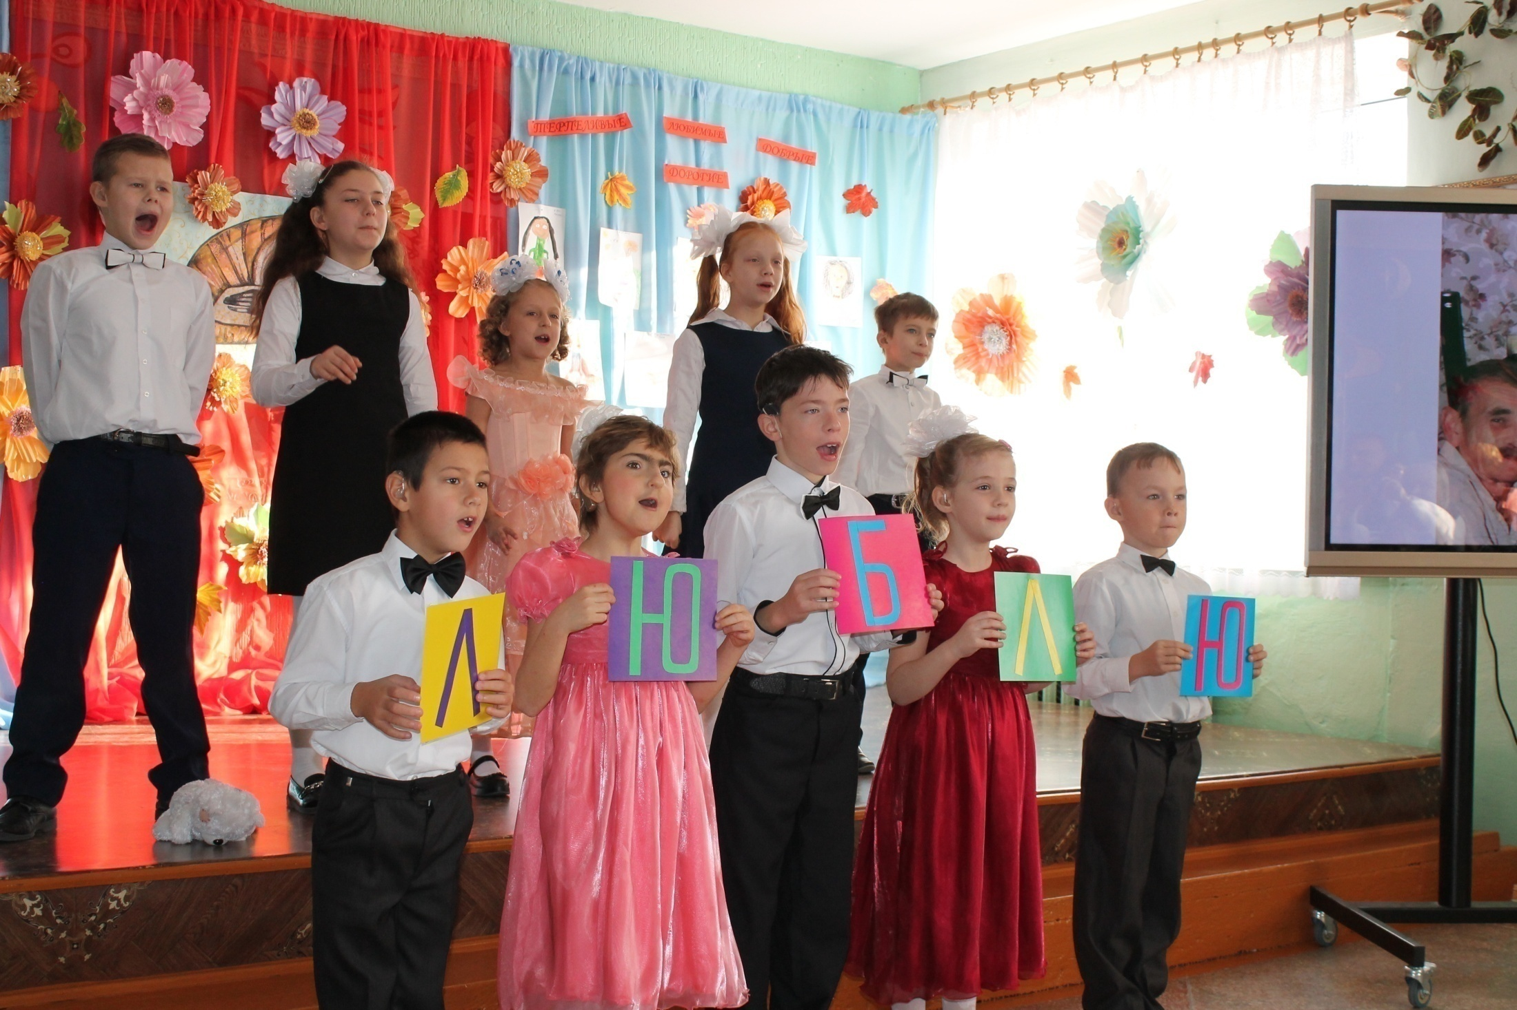

Slide 42
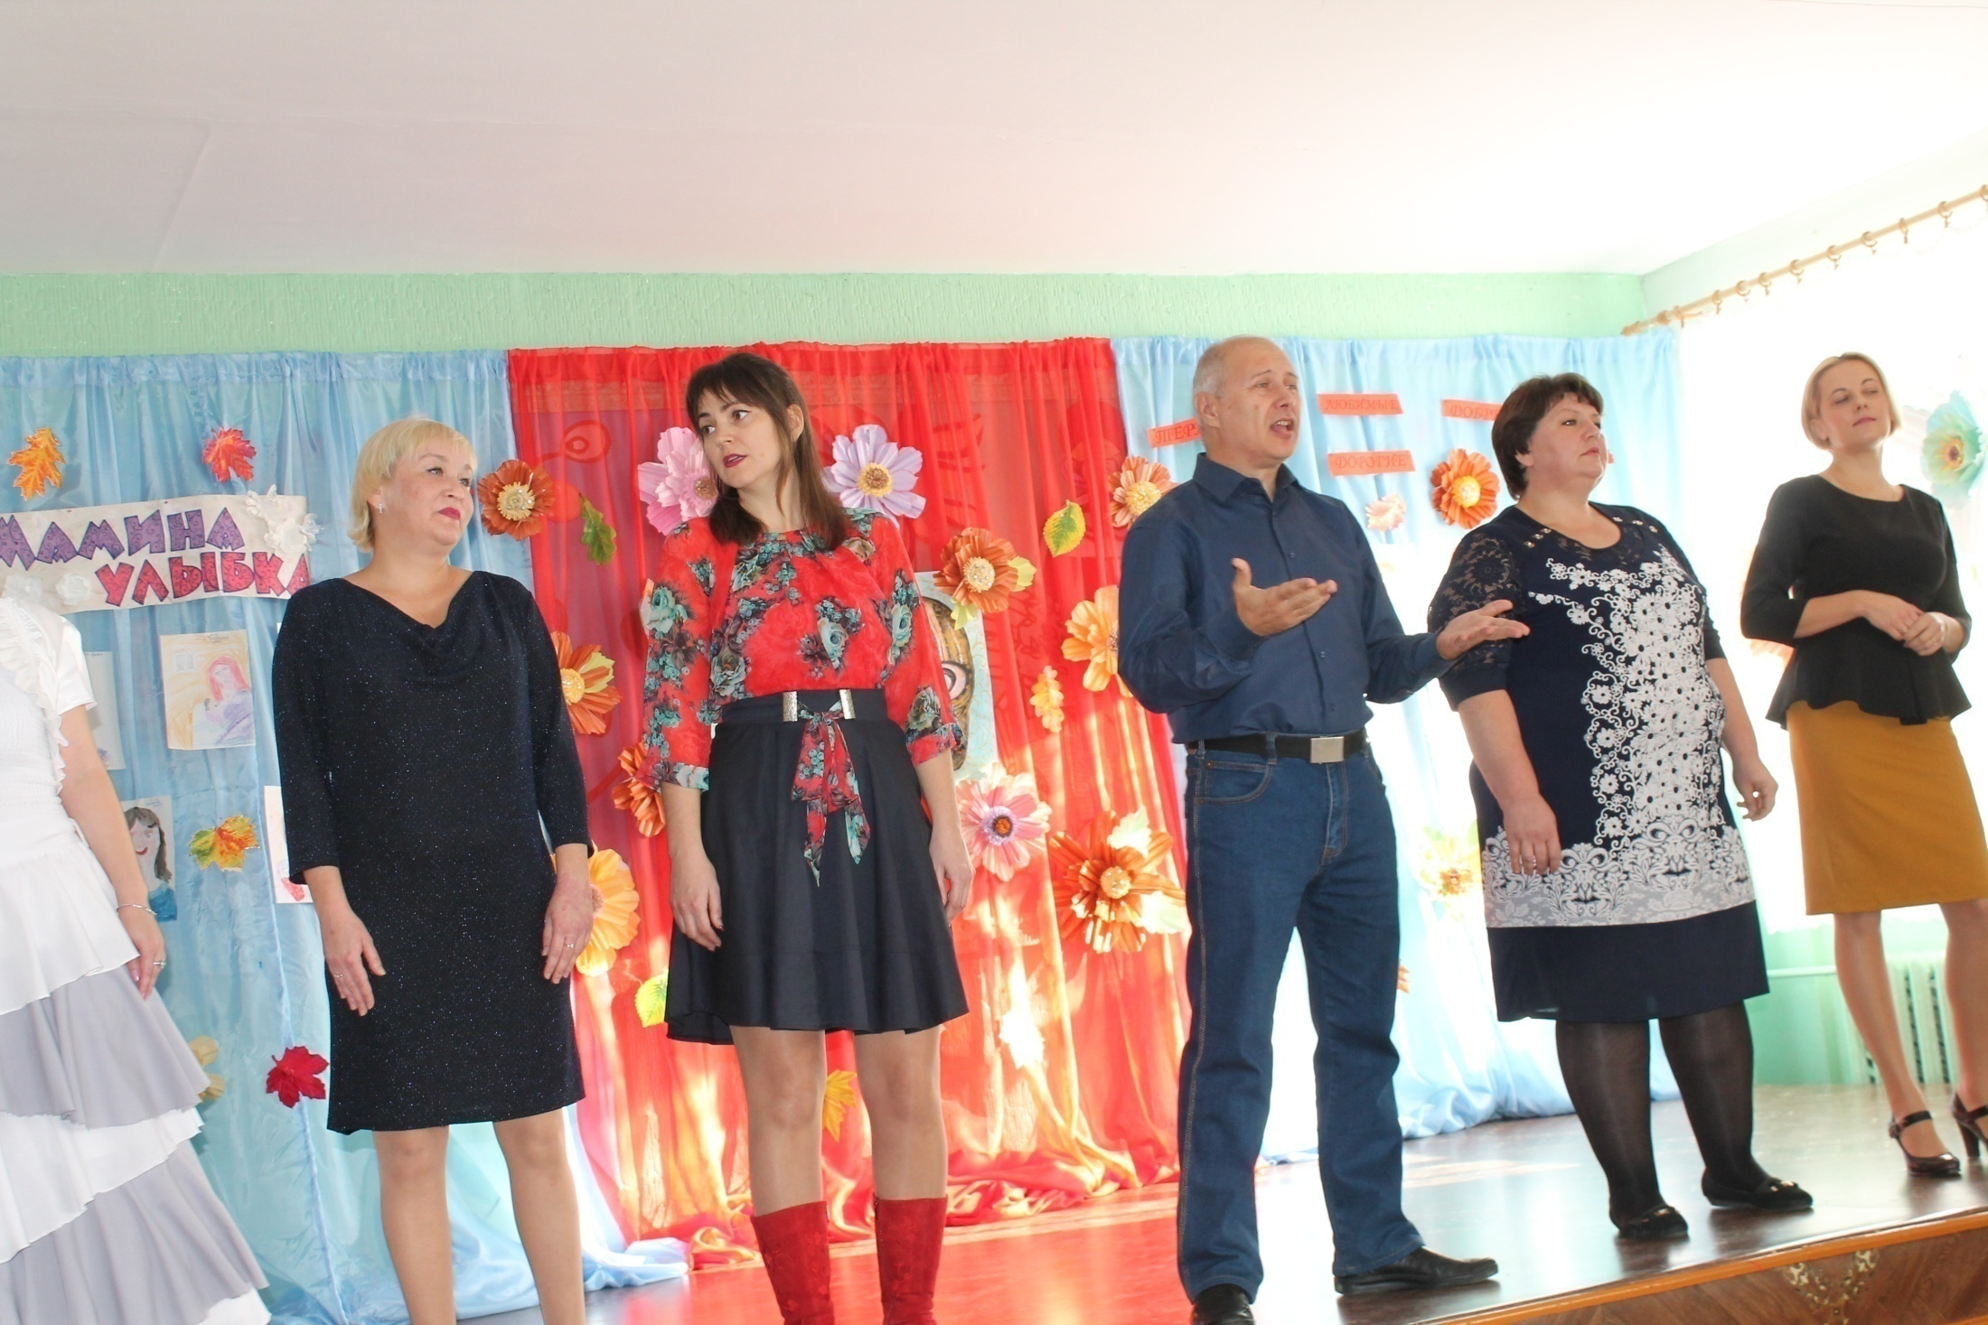

Slide 43
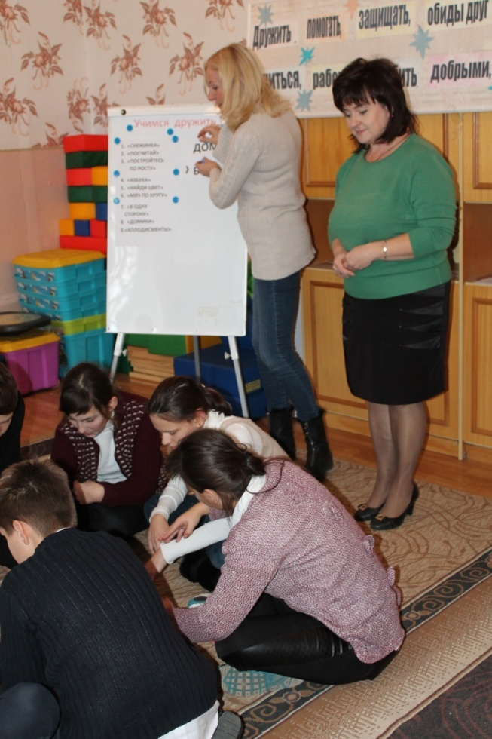
СТРАНИЧКА ПСИХОЛОГА

Slide 48
СПОРТИВНАЯ СТРАНИЧКА Кубок Крыма по легкой атлетике
Notes:
Кубок Крыма

Slide 49
Первенство Республики Крым по плаванию

Slide 54
МАСЛЕННИЦА

Slide 56
А НУ- КА, ПАРНИ! А НУ- КА ДЕВУШКИ! ВЕСЁЛЫЕ СТАРТЫ

Slide 64
СОТРУДНИЧЕСТВО С ОРГАНИЗАЦИЯМИ

Slide 65
РОДИТЕЛЬСКОЕ СОБРАНИЕ

Slide 67
МЫ В ТЕАТРЕ

Slide 70
НАШИ ДЕТИ В АРТЕКЕ

Slide 73
ПРАЗДНИК РЕЧИ

